Slide 1

Organización
Panamericana de la Salud
Oficina Regional de la
Organización Mundial de la Salud

Slide 2




Iniciativa de
Global Hearts
Dr. Jorge E. Victoria R., M.D., Mg. Sc
Asesor en Enfermedades No Transmisibles y Determinantes de Salud
Departamento de Enfermedades No Transmisibles y Salud Mental (NMH)
victoriaj@paho.org

Slide 3



Enfermedades No Transmisibles
Aquellas que se producen por hábitos de vida y factores sociales, ambientales, genéticos y fisiológicos, y no por contagio
E.T.S.
Notes:
Paquete técnico para el manejo de enfermedades cardiovasculares en atención primaria de salud

Slide 4


Factores Determinantes en ENT
FACTORES DE RIESGO NO MODIFICABLES
(Edad, Genes, Congénito)
PRINCIPALES ENT
Enfermedades cardio-cerebrovasculares
Cáncer
Enfermedades respiratorias crónicas
Diabetes
DAÑOS:
Accidentalidad vial
Lesiones intencionales
Otras
FACTORES DE RIESGO FISIOLÓGICOS
Obesidad
Aumento del Colesterol LDL y Reducción del Colesterol HDL
Hipertensión Arterial
FACTORES DE RIESGO DE COMPORTAMIENTO
Consumo de tabaco
Inactividad física
Dietas inadecuadas
Uso nocivo del alcohol
FACTORES DE RIESGO AMBIENTAL
Contaminación del aire
Carreteras y vehículos inseguros
Entornos que impiden la actividad física
MODIFICABLES
?
FACTORES DE RIESGO SOCIALES
Pobreza
Educación
Trabajo
Políticos
Otros
Notes:
Los factores de riesgo de hoy son las enfermedades de mañana
La epidemia mundial de muertes prematuras por enfermedades no transmisibles está espoleada por:
la pobreza (que levanta obstáculos en el acceso a tecnología, medicamentos y productos médi-cos seguros, eficaces, asequibles y de calidad para la prevención, detección, análisis, diagnóstico y tratamiento —incluida la cirugía— de las enfermedades no transmisibles);
las repercusiones de la mundialización de la promoción y el comercio de productos perjudiciales para la salud (que fomentan el consumo de tabaco, el uso nocivo de alcohol y las dietas malsanas);
la rápida urbanización (que desemboca en inactividad física), y
el envejecimiento de la población (que conlleva un aumento en el número de personas entre 30 y 70 años de edad, especialmente en los países en que se registra la mayor probabilidad de morir de una de las cuatro principales enfermedades no transmisibles).

Slide 5
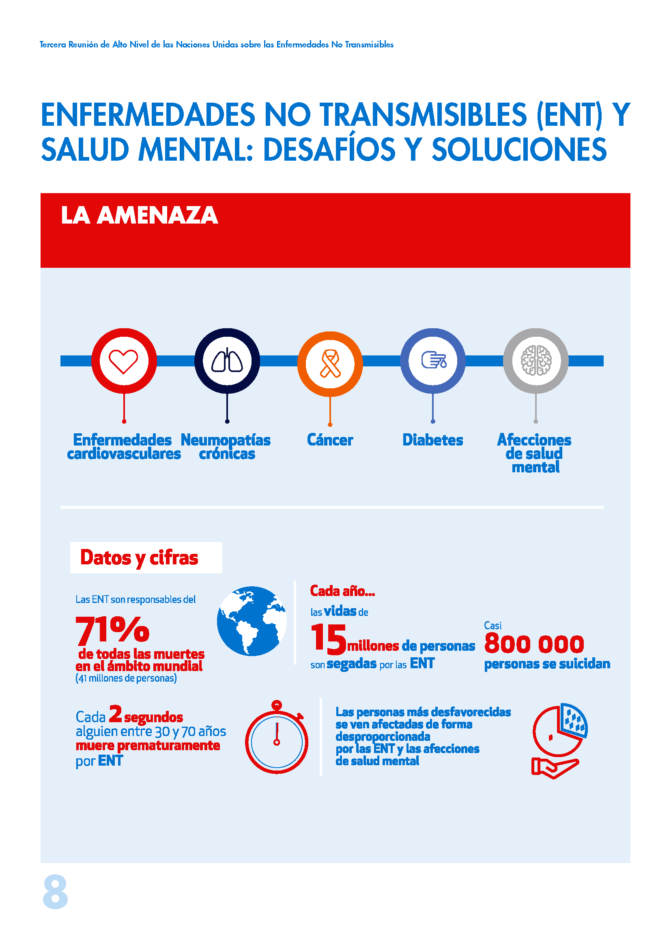
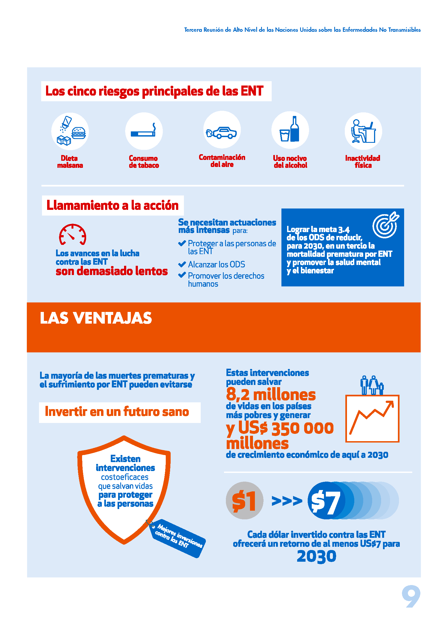


Panorama Mundial de las
Enfermedades No Transmisibles (ENT)
La amenaza:
Los riesgos:
Notes:
Paquete técnico para el manejo de enfermedades cardiovasculares en atención primaria de salud

Slide 6
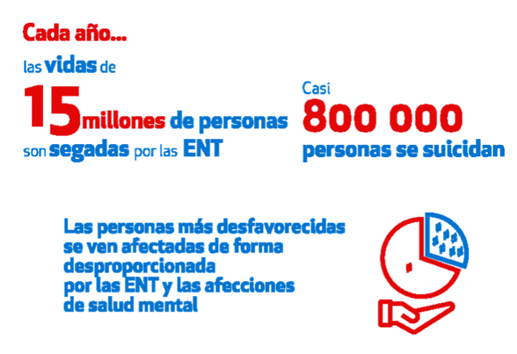
Panorama Mundial de las
Enfermedades No Transmisibles (ENT)
ONU
Notes:
Paquete técnico para el manejo de enfermedades cardiovasculares en atención primaria de salud

Slide 7
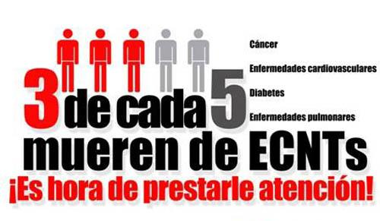
Panorama Mundial de las
Enfermedades No Transmisibles (ENT)
Notes:
Paquete técnico para el manejo de enfermedades cardiovasculares en atención primaria de salud

Slide 8
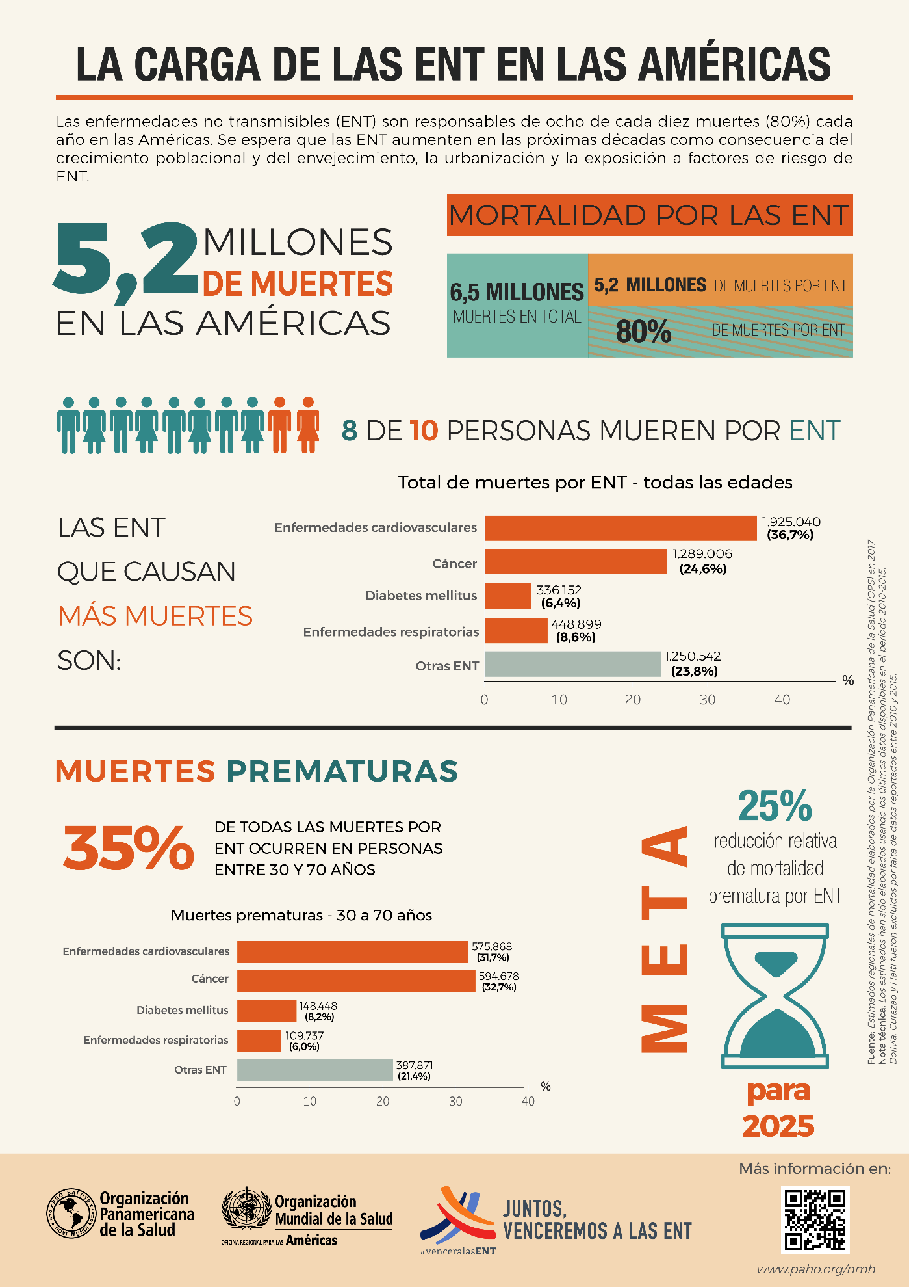

LA CARGA DE LAS ENT EN LAS AMÉRICAS
Las ENT son responsables de 4 de cada 5 muertes (80%) cada año en las Américas.
Se espera que las ENT aumenten en las próximas décadas como consecuencia del crecimiento poblacional y del envejecimiento, la urbanización y la exposición a factores de riesgo de ENT
Las ENT que Causan más muertes son:
Notes:
Paquete técnico para el manejo de enfermedades cardiovasculares en atención primaria de salud

Slide 9


LA CARGA DE LAS ENT EN LAS AMÉRICAS
Notes:
Paquete técnico para el manejo de enfermedades cardiovasculares en atención primaria de salud

Slide 10
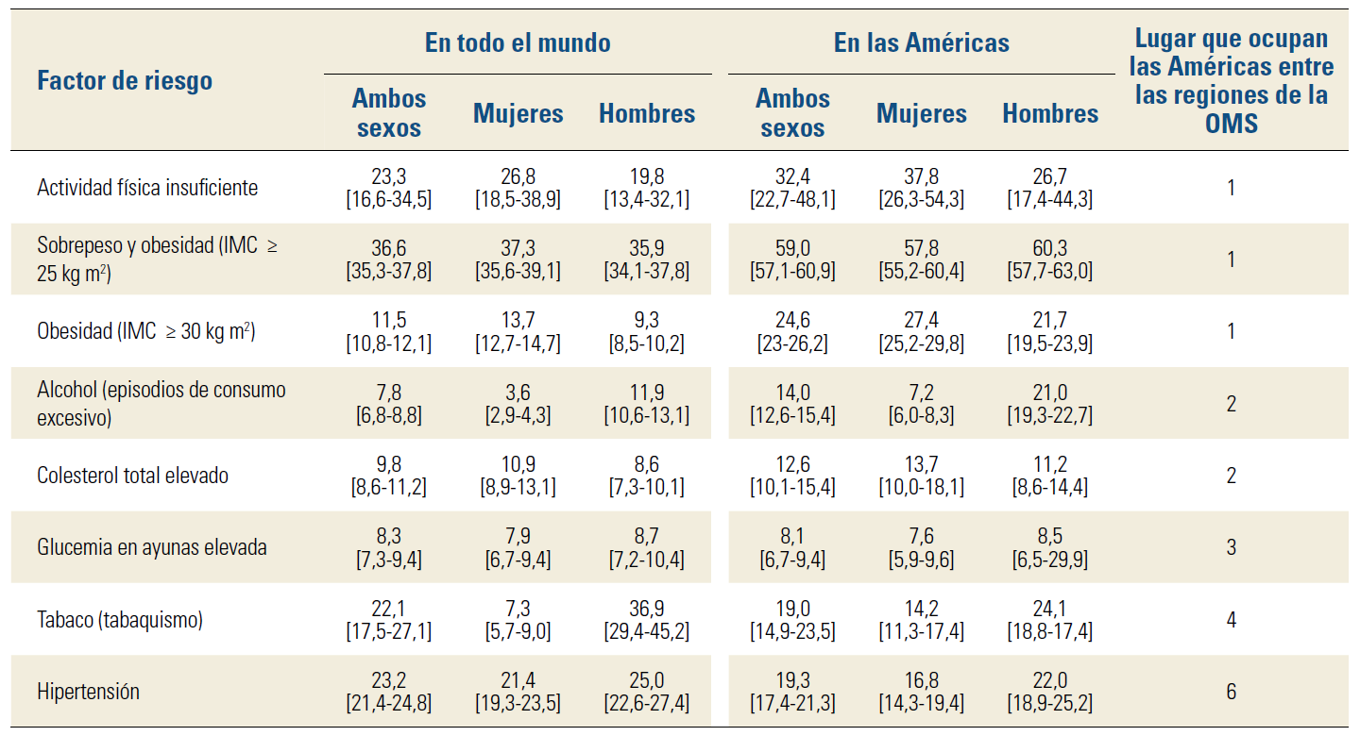
Prevalencia estimada (porcentaje e intervalo de confianza de 95%) de algunos factores de riesgo de interés para las ENT, en el mundo y en la Región de las Américas
Actividad física insuficiente
1
Sobrepeso y obesidad
(IMC ≥ 25 kg m2)
Obesidad
(IMC ≥ 30 kg m2)
Fuente: Las dimensiones económicas de las enfermedades no transmisibles en América Latina y el Caribe. Washington, D.C. : OPS; 2017.Los datos proceden de la OMS (OMS 2010a y OMS 2014b)
Notes:
﻿Nota: Los valores estimados presentados para todos los indicadores corresponden al año 2010, salvo el colesterol total elevado (2008). Las tasas de prevalencia están normalizadas
por edad, salvo en el caso de la actividad física insuficiente y del tabaquismo. Todos los valores estimados que se presentan corresponden a personas de edad igual o superior
a 18 años, salvo en el caso del tabaco (tabaquismo) y el alcohol, donde la población incluida fue la de edad igual o superior a 15 años. Respecto al alcohol (episodios de
consumo excesivo), los valores se basan en encuestas y están normalizados por edad pero no se han corregido respecto al consumo de alcohol per cápita.

Slide 11
Las ENT pueden aumentar la Inequidad y perpetuar el Ciclo de Pobreza
Fuente: OMS 2014a.
Notes:
La epidemia mundial de muertes prematuras por enfermedades no transmisibles está espoleada por:
la pobreza (que levanta obstáculos en el acceso a tecnología, medicamentos y productos médi-cos seguros, eficaces, asequibles y de calidad para la prevención, detección, análisis, diagnóstico y tratamiento —incluida la cirugía— de las enfermedades no transmisibles);
las repercusiones de la mundialización de la promoción y el comercio de productos perjudiciales para la salud (que fomentan el consumo de tabaco, el uso nocivo de alcohol y las dietas malsanas);
la rápida urbanización (que desemboca en inactividad física), y
el envejecimiento de la población (que conlleva un aumento en el número de personas entre 30 y 70 años de edad, especialmente en los países en que se registra la mayor probabilidad de morir de una de las cuatro principales enfermedades no transmisibles).

Slide 12
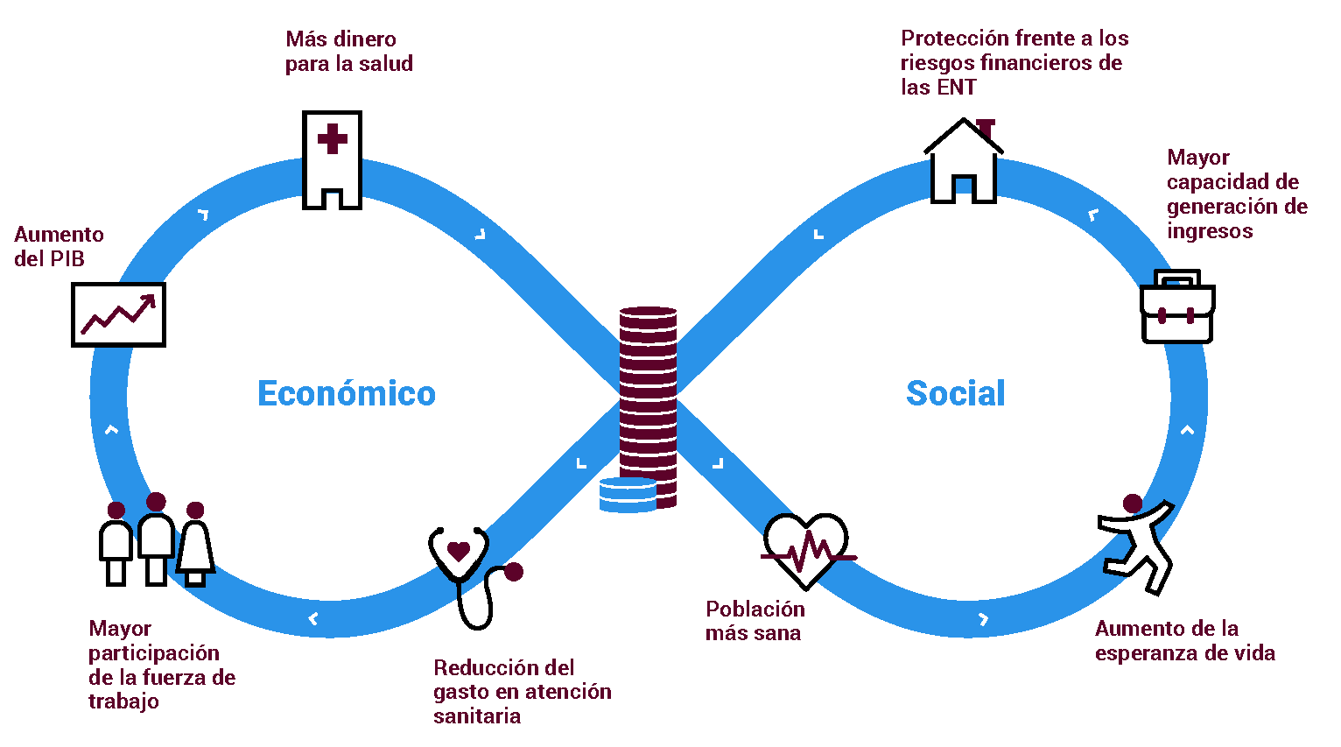
El Valor de la Prevención y Control de las Enfermedades No Transmisibles
Notes:
Invertir en la prevención y el control de las ENT no solo mejora la salud y salva vidas, sino que también puede mejorar la productividad económica de un país. Puede mejorar la participación y la productividad de la fuerza de trabajo, y limitar la carga financiera que suponen para los particulares y las familias los gastos de salud imprevistos que generan las ENT. Esta inversión es particularmente importante en los países de ingresos bajos y medios-bajos, donde sigue aumentando la carga de las ENT, y en los que los sistemas de salud son menos resilientes.

Slide 13
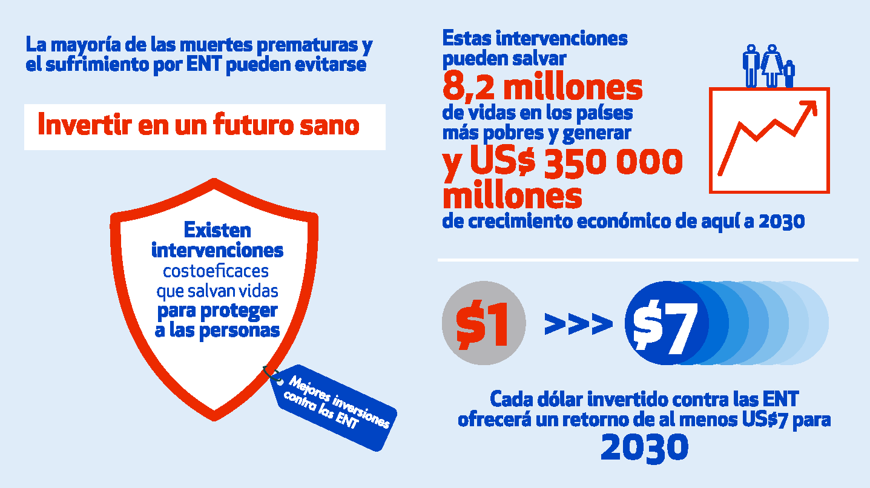
Ventajas – Ganancias
Notes:
La epidemia mundial de muertes prematuras por enfermedades no transmisibles está espoleada por:
la pobreza (que levanta obstáculos en el acceso a tecnología, medicamentos y productos médi-cos seguros, eficaces, asequibles y de calidad para la prevención, detección, análisis, diagnóstico y tratamiento —incluida la cirugía— de las enfermedades no transmisibles);
las repercusiones de la mundialización de la promoción y el comercio de productos perjudiciales para la salud (que fomentan el consumo de tabaco, el uso nocivo de alcohol y las dietas malsanas);
la rápida urbanización (que desemboca en inactividad física), y
el envejecimiento de la población (que conlleva un aumento en el número de personas entre 30 y 70 años de edad, especialmente en los países en que se registra la mayor probabilidad de morir de una de las cuatro principales enfermedades no transmisibles).

Slide 14
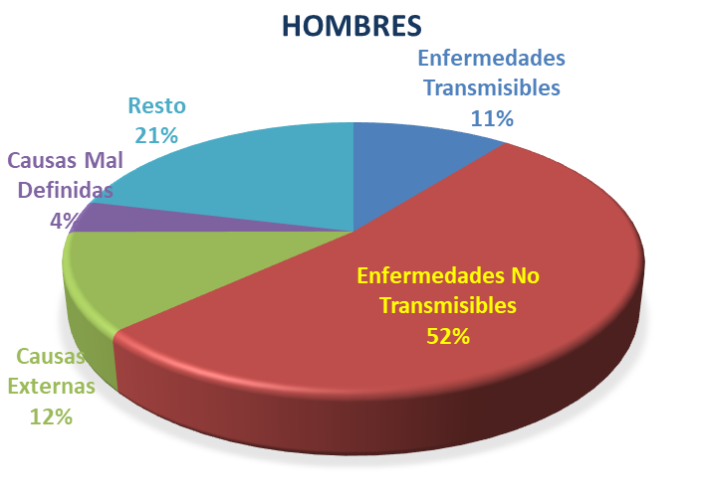
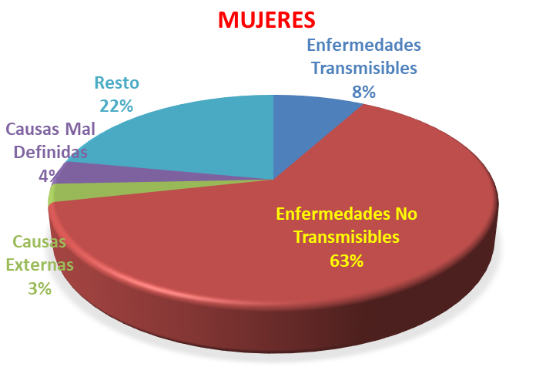
DISTRIBUCIÓN DE MUERTES POR GRANDES GRUPOS DE CAUSAS
PANAMÁ, 2011-2016
2016
Fuente: Instituto Nacional de Estadística y Censo. Contraloría General de la República de Panamá. Disponible en: https://www.contraloria.gob.pa/inec/

Slide 15
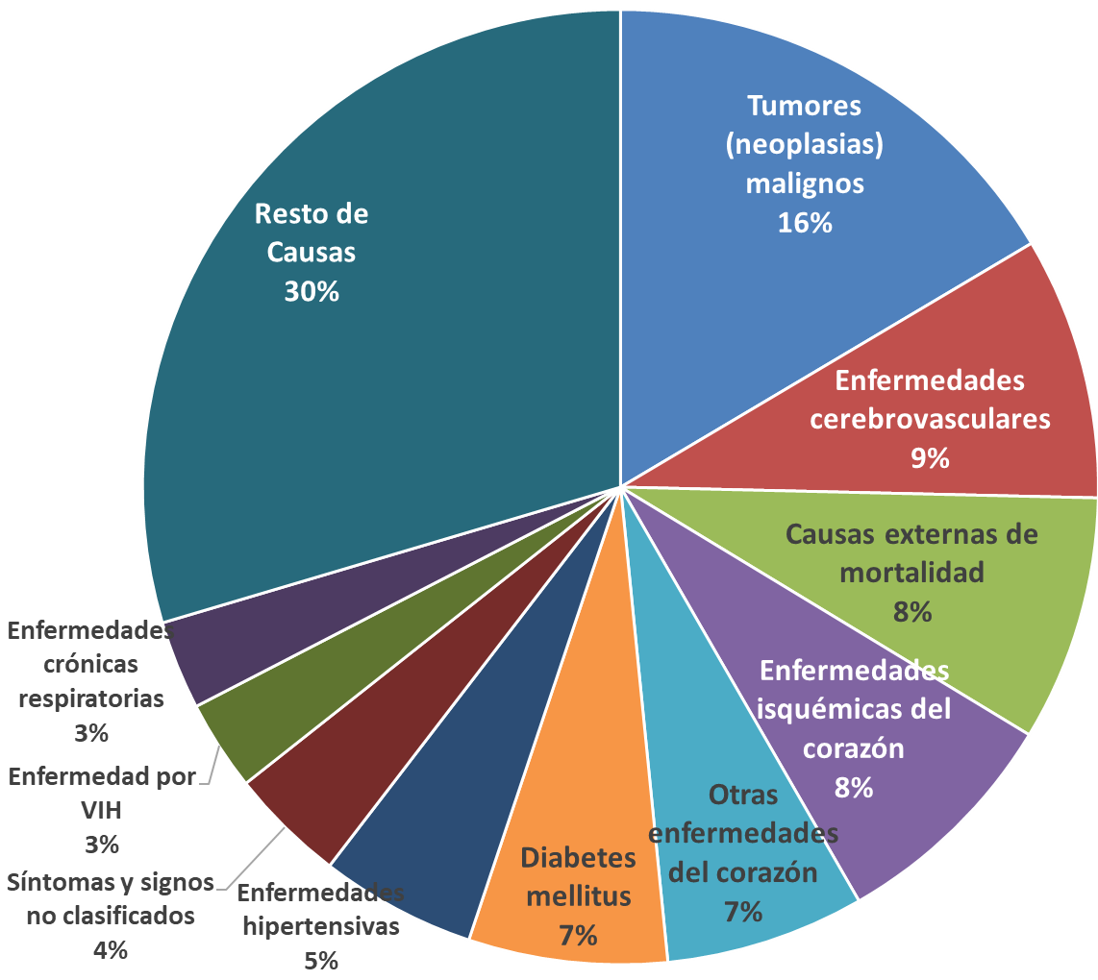
MORTALIDAD SEGÚN CAUSAS, PANAMÁ 2016
CAUSAS DE MUERTE | Muertes | % | % Acum. | Mortalidad
Tumores (neoplasias) malignos | 2.980 | 16% | 16% | 73,8
Enfermedades cerebrovasculares | 1.608 | 9% | 25% | 39,8
Causas externas de mortalidad | 1.505 | 8% | 34% | 37,3
Enfermedades isquémicas corazón | 1.449 | 8% | 42% | 35,9
Otras enfermedades del corazón | 1.218 | 7% | 48% | 30,2
Diabetes mellitus | 1.217 | 7% | 55% | 30,1
Enfermedades hipertensivas | 955 | 5% | 60% | 23,7
Síntomas y signos no clasificados | 710 | 4% | 64% | 17,6
Enfermedad por VIH | 553 | 3% | 67% | 13,7
Enfermedades crónicas respiratorias | 544 | 3% | 70% | 13,5
Resto de Causas | 5.353 | 30% | 100%
TOTAL | 18.092 |  |  | 448,1
CCV: 30%
Fuente: Instituto Nacional de Estadística y Censo. Contraloría General de la República de Panamá. Disponible en: https://www.contraloria.gob.pa/inec/

Slide 16
CENSO NACIONAL DE SALUD PREVENTIVA
FEBRERO 2015 – OCTUBRE 2018
DATOS
Total de adultos > 40 años censados (preliminar) | 598.546
Hipertensión Arterial | 35,9% | 214.878
Diabetes Mellitus | 14,2% | 84.994
Dislipidemia | 38,5% | 230.440
Obesidad / Sobrepeso | 43,9% | 262.762
Enfermedad Renal | 4,1% | 24.540
Enfermedad Renal (Coclé) | 25,4% | 152.031
Hipertensión Arterial | 35,9% | 214.878
Fuente: ENT Ministerio de Salud Panamá, 2018

Slide 17
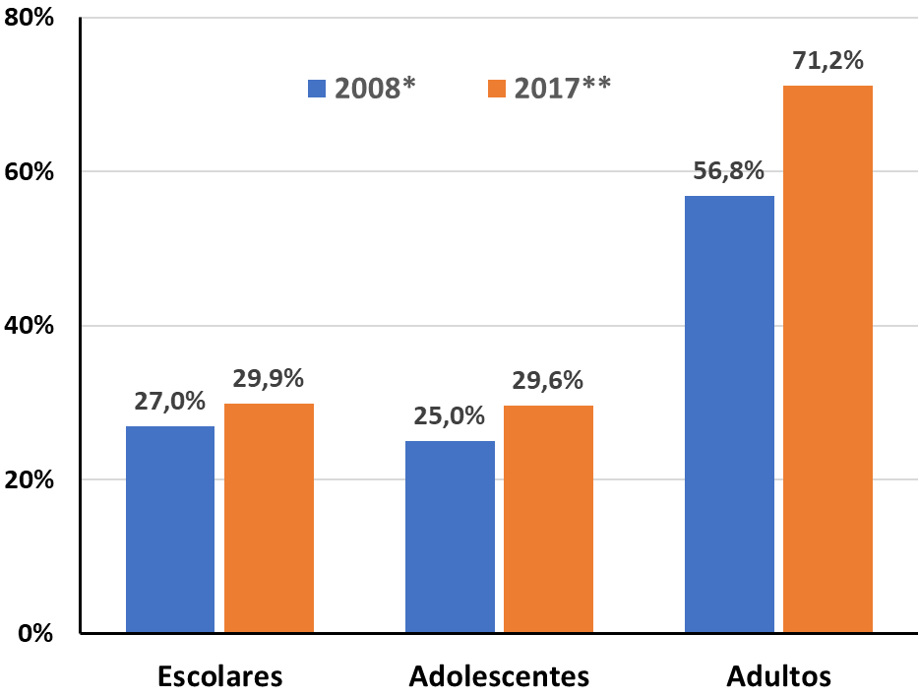
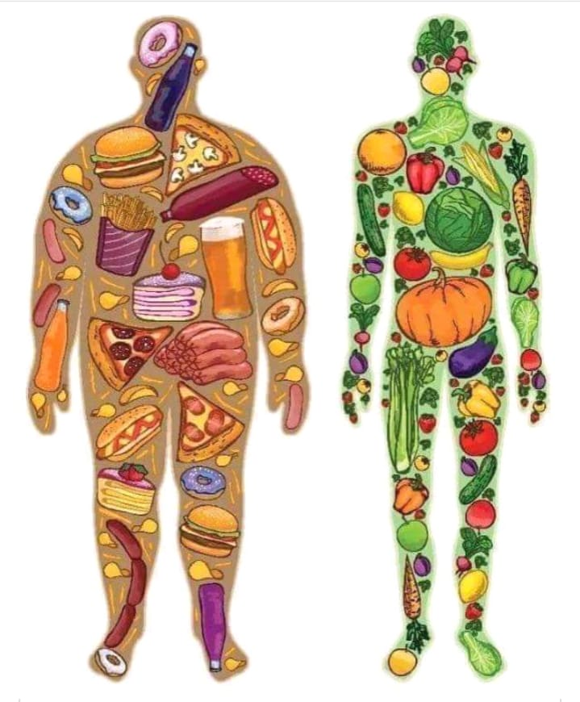
Evolución del Exceso de Peso (Sobrepeso y Obesidad) Panamá, 2008 y 2017
* Encuesta de Niveles de Vida
** Monitoreo Nutricional, Ministerio de Salud

Slide 18
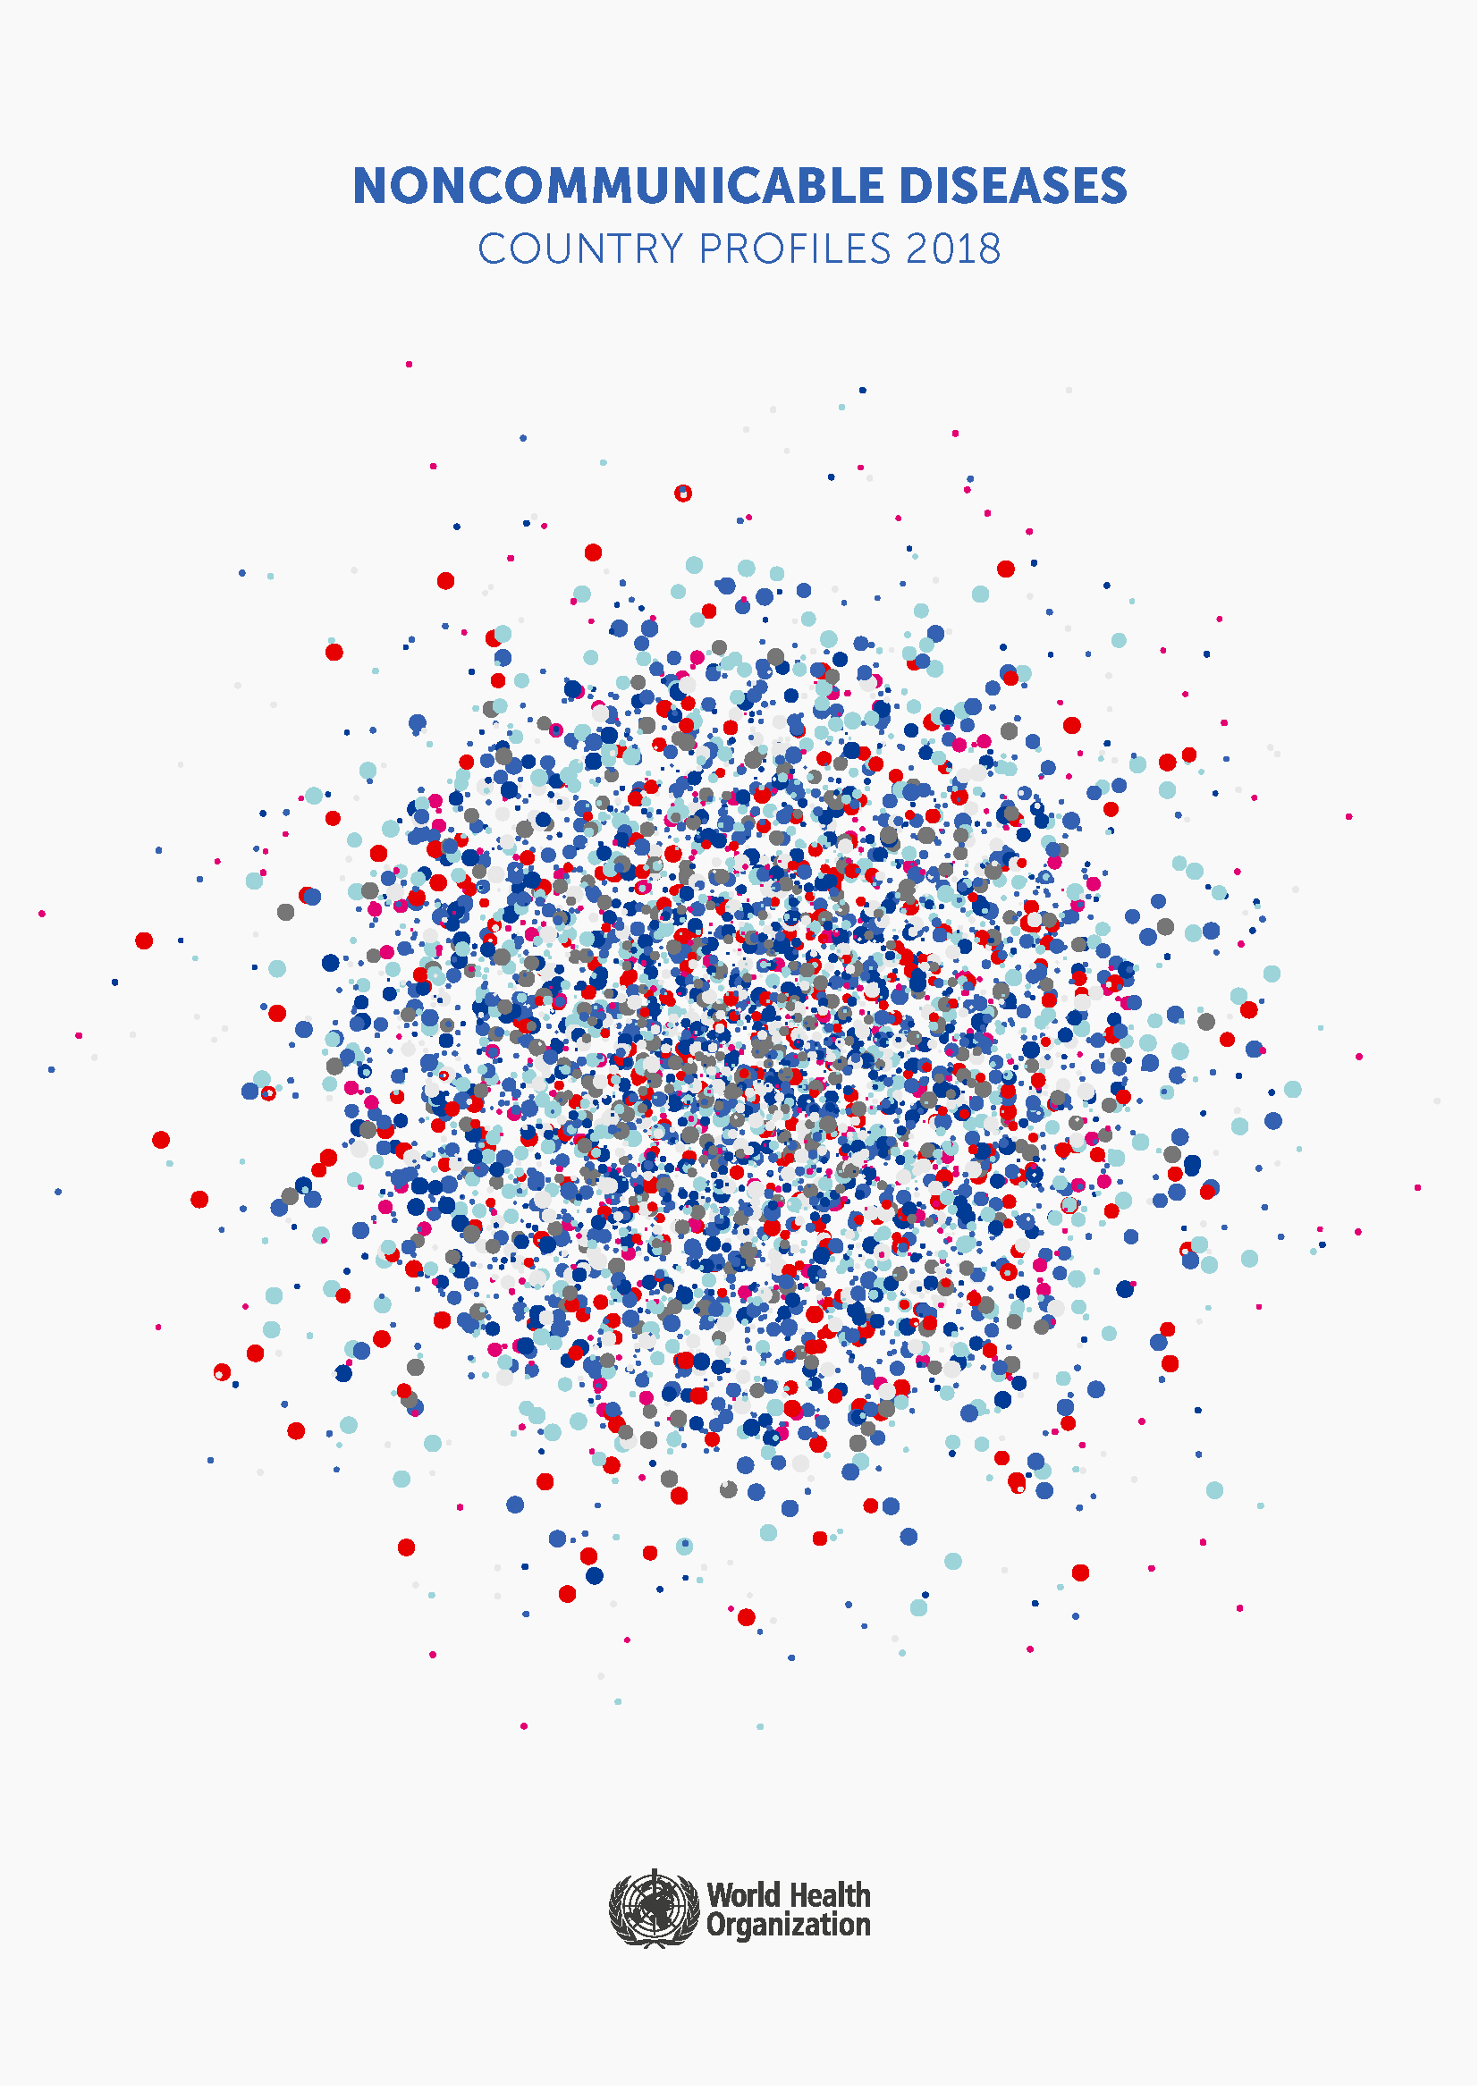
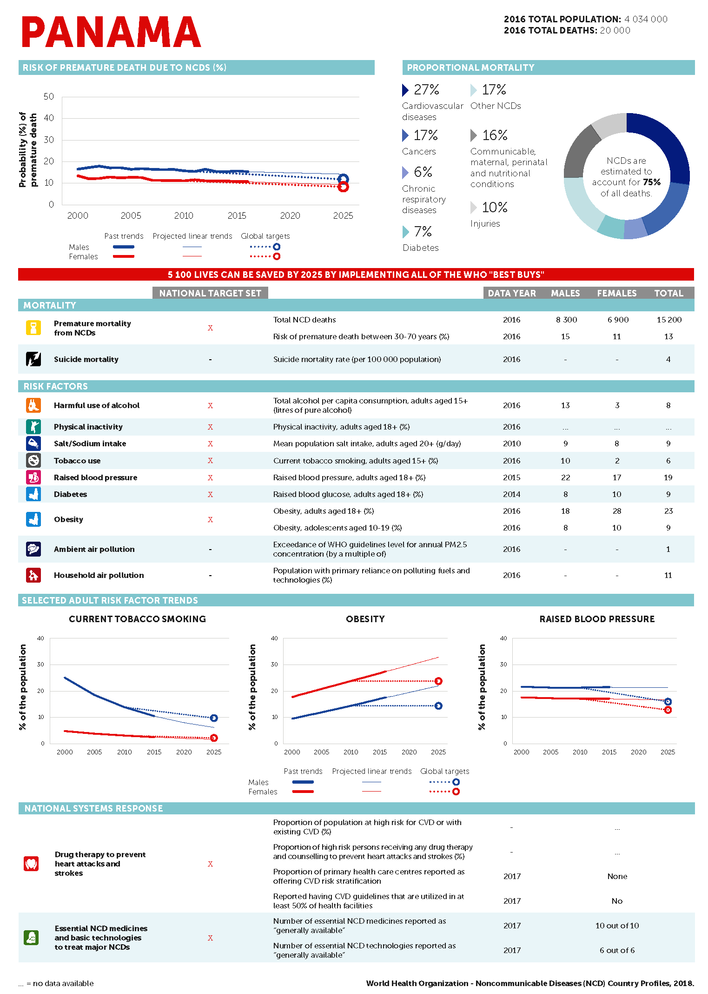
Perfiles de País ENT 2018 – OMS
Panamá
Septiembre 2018
http://www.who.int/nmh/publications/ncd-profiles-2018/en/

Slide 19
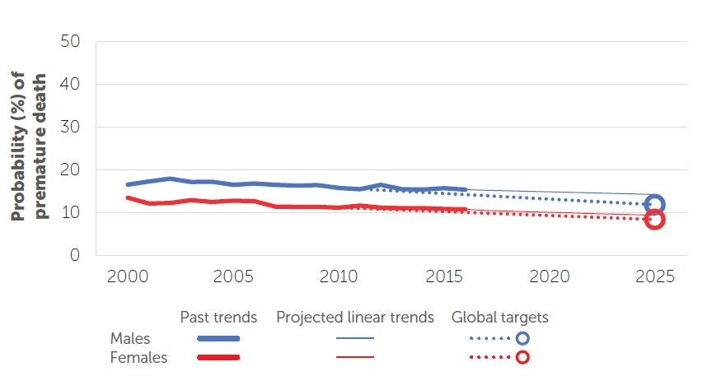
Riesgo de Muerte Prematura debida a las ENT en Panamá
% Muertes
Tendencia
Meta
Hombres
Mujeres
Porcentaje de
Muertes Prematuras
Para el 2025 podrían salvarse 5.100 vidas si se implementan acciones contra las ENT (Best Buys)
Fuente: Noncommunicable diseases country profiles 2018, OMS.
http://www.who.int/nmh/publications/ncd-profiles-2018/en/
Notes:
Paquete técnico para el manejo de enfermedades cardiovasculares en atención primaria de salud

Slide 20
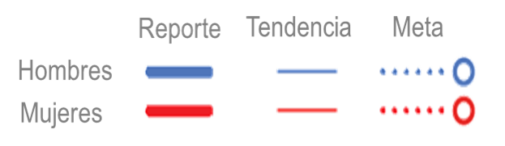
Tendencia de Factores de Riesgo para ENT en Panamá
TABAQUISMO
OBESIDAD
Porcentaje de Población
Porcentaje de Población
HIPERTENSIÓN ARTERIAL
Porcentaje de Población
Fuente: Noncommunicable diseases country profiles 2018, OMS.
http://www.who.int/nmh/publications/ncd-profiles-2018/en/
Notes:
Paquete técnico para el manejo de enfermedades cardiovasculares en atención primaria de salud

Slide 21
Componentes fundamentales de la respuesta a las Enfermedades No Transmisibles (ENT)
Promoción de la Salud
Prevención de la Enfermedad
Detección precoz
Tamizaje
Tratamiento
Rehabilitación
Cuidados paliativos
(?) Mortalidad ↑
Notes:
Paquete técnico para el manejo de enfermedades cardiovasculares en atención primaria de salud

Slide 22


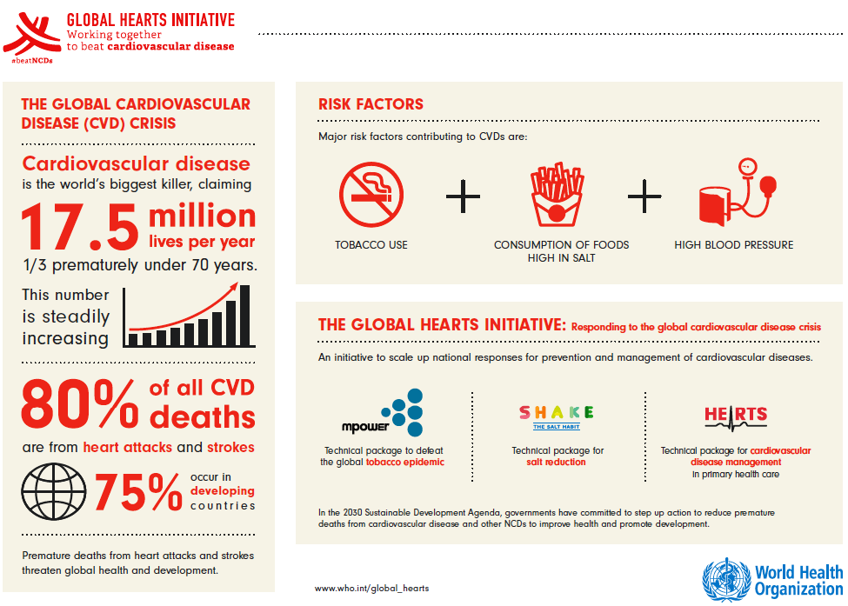

Iniciativa de Global Hearts
Trabajando Juntos para Derrotar las
Enfermedades Cardiovasculares
Notes:
La iniciativa global corazones Para apoyar a los gobiernos en el fortalecimiento de la prevención de las enfermedades cardiovasculares y el control, la OMS y los Estados Unidos Centros para el Control y la Prevención (US CDC) están poniendo en marcha Corazones globales: una nueva iniciativa que comprende tres conjuntos de medidas técnicas para prevenir y controlar las ECV. Combinados, estos paquetes proporcionan un conjunto de alto impacto, las intervenciones basadas en la evidencia de que, cuando se usan juntos, tendrán un impacto importante en la mejora de la salud del corazón mundial.
Paquete técnico para el manejo de enfermedades cardiovasculares en atención primaria de salud

Slide 23

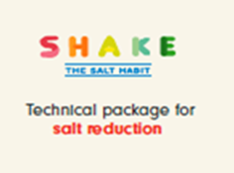

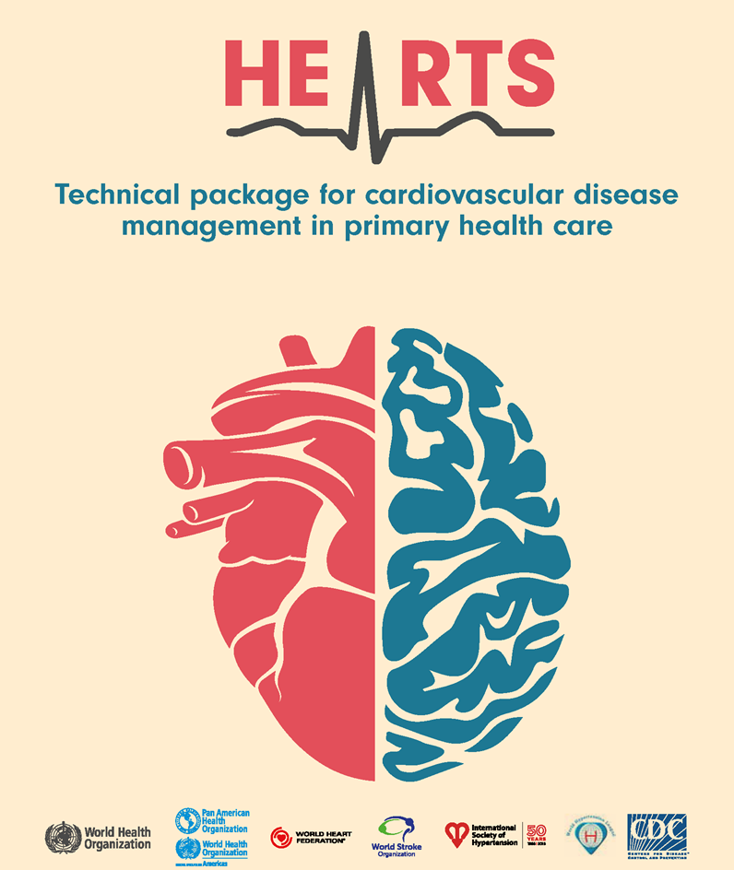
Iniciativa de Global HEARTS
Comprende cuatro paquetes técnicos:
MPOWER: para el control del tabaco
SHAKE: para reducción del consumo de sal
REPLACE: para eliminar las grasas trans producidas industrialmente
HEARTS: para la gestión de ECV en la atención primaria de salud
Notes:
Paquete técnico para el manejo de enfermedades cardiovasculares en atención primaria de salud

Slide 24

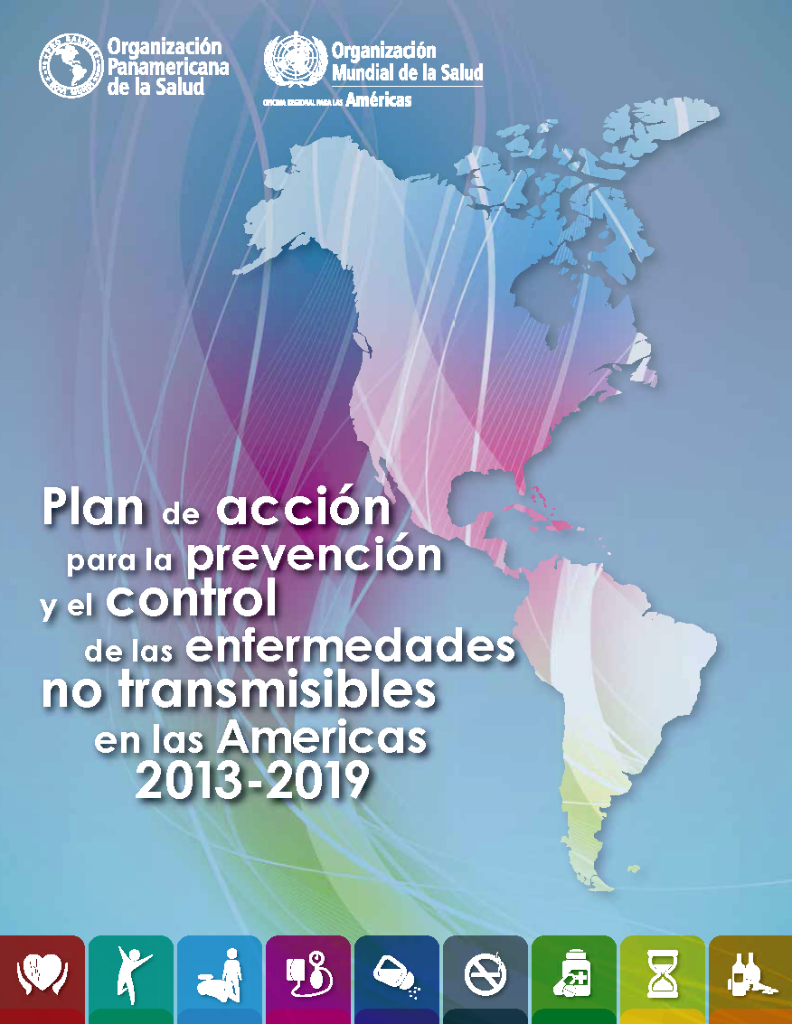

Iniciativa de Global HEARTS
Comprende cuatro paquetes técnicos:
MPOWER: para el control del tabaco
SHAKE: para reducción del consumo de sal
Ministerio de Salud
REPLACE: para eliminar las grasas trans producidas industrialmente
HEARTS: para la gestión de ECV en la atención primaria de salud
Notes:
Paquete técnico para el manejo de enfermedades cardiovasculares en atención primaria de salud

Slide 25

MPOWER: para el control del tabaco
En el siglo XX
la epidemia de tabaquismo
mató a 100 millones
de personas
a nivel mundial
En el siglo XXI
podría matar
a mil millones
http://www.who.int/tobacco/mpower/2008/es/
Notes:
Paquete técnico para el manejo de enfermedades cardiovasculares en atención primaria de salud

Slide 26
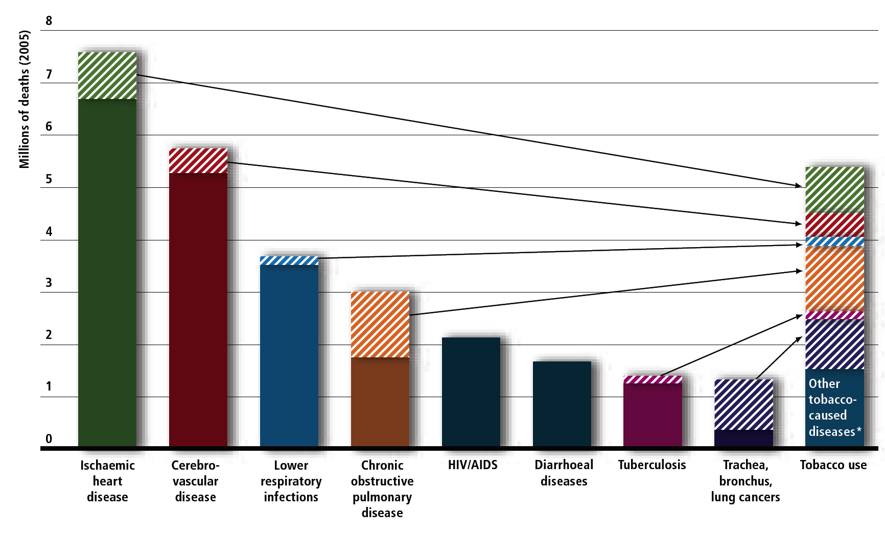
MPOWER: para el control del tabaco
EL CONSUMO DE TABACO ES UN FACTOR DE RIESGO DE SEIS DE
LAS OCHO CAUSAS PRINCIPALES DE MORTALIDAD EN EL MUNDO
zonas rayadas indican proporciones de muertes relacionadas con el consumo de tabaco
Notes:
Paquete técnico para el manejo de enfermedades cardiovasculares en atención primaria de salud

Slide 27
MPOWER: para el control del tabaco
AFECCIONES POR FUMAR Y POR HUMO DE SEGUNDA MANO
Notes:
Paquete técnico para el manejo de enfermedades cardiovasculares en atención primaria de salud

Slide 28
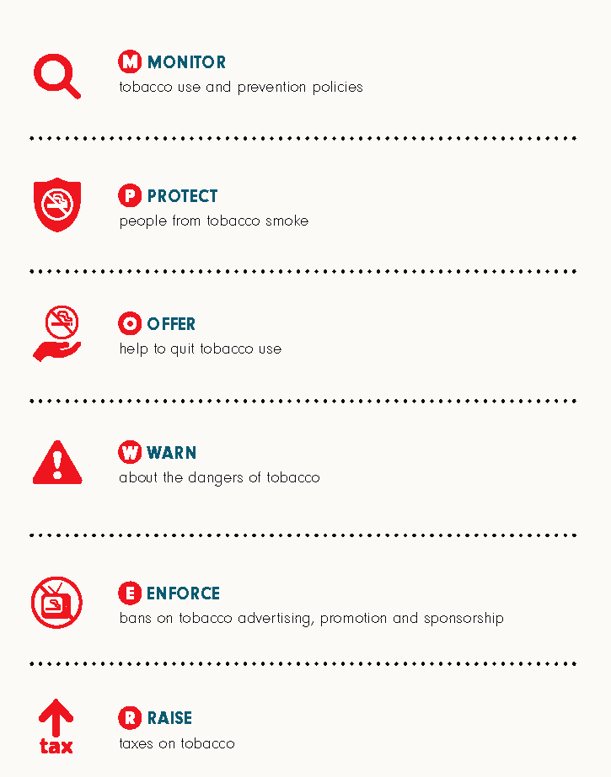
MPOWER: para el control del tabaco
M
Vigilar el consumo de tabaco y las políticas de prevención
P
Proteger a la población del humo de tabaco
O
Ofrecer ayuda para el abandono del tabaco
W
Advertir de los peligros del tabaco
E
Hacer cumplir las prohibiciones
sobre publicidad, promoción y patrocinio
R
Aumentar los impuestos al tabaco
Notes:
Para extender la lucha contra la epidemia de tabaquismo, la OMS ha introducido el plan MPOWER de seis medidas de eficacia demostrada:
• Monitor: vigilar el consumo de tabaco y las politicas de prevencion;
• Protect: proteger a la poblacion del humo de tabaco;
• Offer: ofrecer ayuda para el abandono del tabaco;
• Warn: advertir de los peligros del tabaco;
• Enforce: hacer cumplir las prohibiciones sobre publicidad, promocion y patrocinio;
• Raise: aumentar los impuestos al tabaco.
El plan de medidas MPOWER puede hacer retroceder la epidemia de tabaquismo y prevenir millones de defunciones relacionadas con el tabaco.

Slide 29


SHAKE: para reducción del consumo de sal
Desarrollada por la OMS en colaboración con el Instituto George de Salud Mundial y una red mundial de expertos en la reducción de sal.
Basada en las evidencias de estrategias nacionales exitosas y políticas e intervenciones aplicables a nivel mundial.
Validado en todas las regiones.
3 documentos:
  Abogacía
  Guía técnica
  Caja de herramientas
Notes:
Relacionado principalmente con enfermedades cardiovasculares:
El consumo de sodio incrementa la presión arterial.
La presión arterial incrementa el riesgo de enfermedades cardiovasculares.

Slide 30


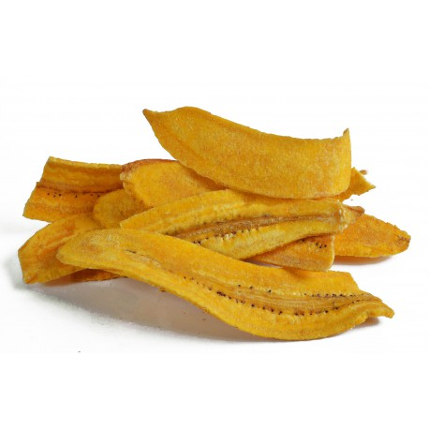

REPLACE: para eliminar las grasas trans producidas industrialmente
Mayo de 2018: La OMS publicó REPLACE, una guía paso a paso para eliminar las grasas trans producidas industrialmente del suministro mundial de alimentos
Notes:
Paquete técnico para el manejo de enfermedades cardiovasculares en atención primaria de salud

Slide 31
Iniciativa de Global HEARTS
Comprende cuatro paquetes técnicos:
MPOWER: para el control del tabaco
SHAKE: para reducción del consumo de sal
REPLACE: para eliminar las grasas trans producidas industrialmente
HEARTS: para la gestión de ECV en la atención primaria de salud
Ecuador, Argentina, Trinidad y Tob. Panamá
Barbados, Colombia, Chile y Cuba
Notes:
Paquete técnico para el manejo de enfermedades cardiovasculares en atención primaria de salud

Slide 32

Paquete Técnico HEARTS
OMS / OPS y CDC
Sociedades Internacionales de Hipertensión y de Nefrología
Liga Mundial de Hipertensión
Federaciones Mundiales de Diabetes y del Corazón
Iniciativa Resolve to Save Lives
Notes:
Paquete técnico para el manejo de enfermedades cardiovasculares en atención primaria de salud

Slide 33
HEARTS
OBJETIVO:
Fortalecer el manejo de Enfermedad Cardiovascular en el nivel primario de atención utilizando un conjunto de intervenciones técnicas y operativas probadas
Notes:
Paquete técnico para el manejo de enfermedades cardiovasculares en atención primaria de salud

Slide 34
La presión arterial sigue aumentando
40%
Países de ingresos altos
30%
Países de ingresos medianos-altos
% de la población
20%
Países de ingresos medianos -bajos
Países de ingresos bajos
10%
0
1980
2008
Raised blood pressure (2008)
Source: WHO NCD Country Profiles (2010)
PREVALENCIA MUNDIAL
22% (2014):

Slide 35







Control de Hipertensión Arterial
PURE study* Sources: CAN: McAlister FA ate al. CMAJ. 2011;183:1007–1013. USA: Nwankwo T et al. . MD: National Center for Health Statistics. 2013. CUB: Instituto Nacional de Higiene, Epidemiología y Nutrición. La Habana, Cuba. http://www.hta.sld.cu/node?iwp_post=2013%2F03%2F20%2FEncuesta%20Nacional%20de%20Riesgo%20Cardiovascular%202012.%2F522462&iwp_ids=52_2462&blog=4_hta. Accessed March 11, 2015. PURE: Chow CK. JAMA . 2013; 310: 959-968 * PURE: Prospective Urban Rural Epidemiology study. (“assess the prevalence, awareness, treatment and control of hypertension by the economic status of countries and by sex, age group, location (urban vs. rural) and education of the participants,”
68%
52%
36%
19%
Notes:
Paquete técnico para el manejo de enfermedades cardiovasculares en atención primaria de salud

Slide 36
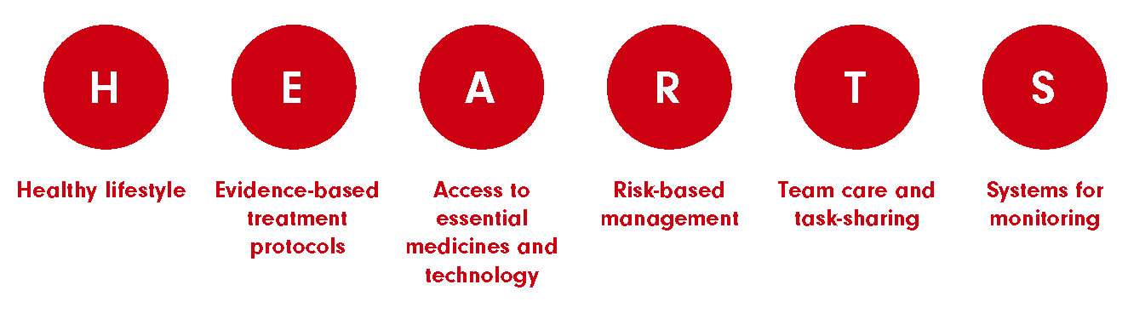
Paquete Técnico HEARTS
Protocolos basados en Evidencia
Acceso a Medicamentos y Tecnología
Gestión del Riesgo en Salud
Estilos de Vida Saludables
Manejo Integral en Equipo
Sistema de Monitoreo
Notes:
Paquete técnico para el manejo de enfermedades cardiovasculares en atención primaria de salud

Slide 37
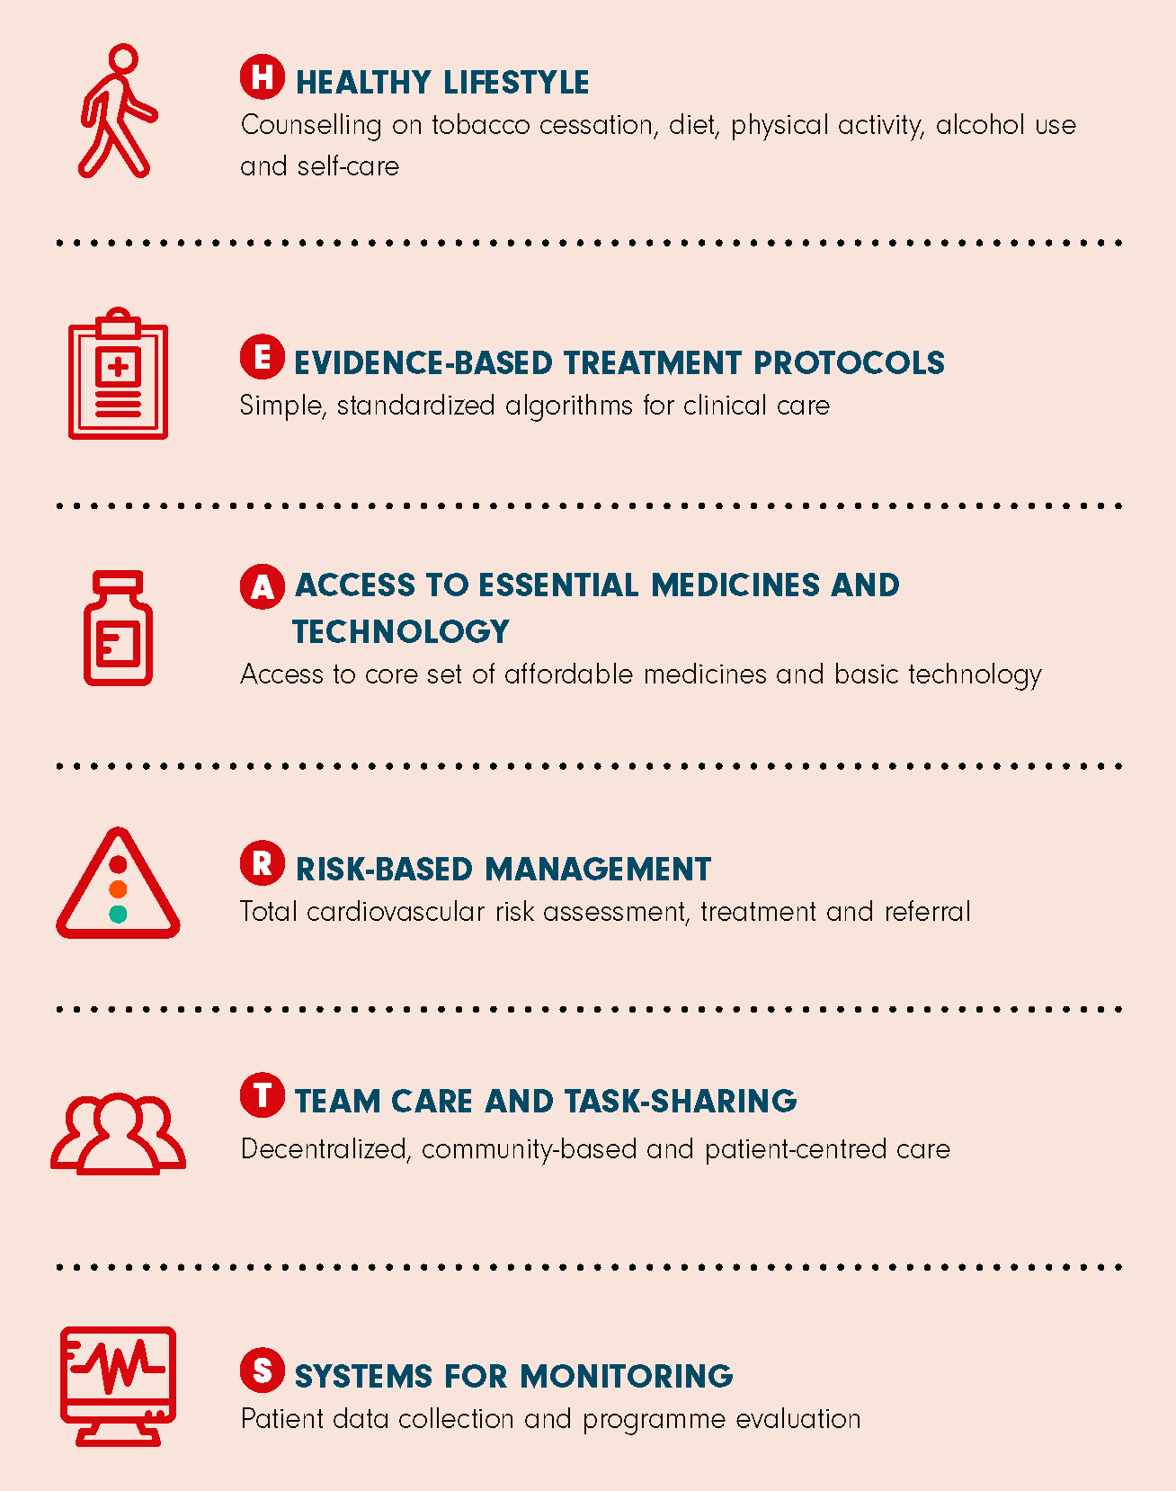
Elementos de HEARTS
H
Estilos de Vida Saludables
E
Protocolos basados en Evidencia
A
Acceso a Medicamentos y Tecnología
R
Gestión del Riesgo en Salud
T
Manejo Integral en Equipo
S
Sistema de Monitoreo
Notes:
Paquete técnico para el manejo de enfermedades cardiovasculares en atención primaria de salud

Slide 38
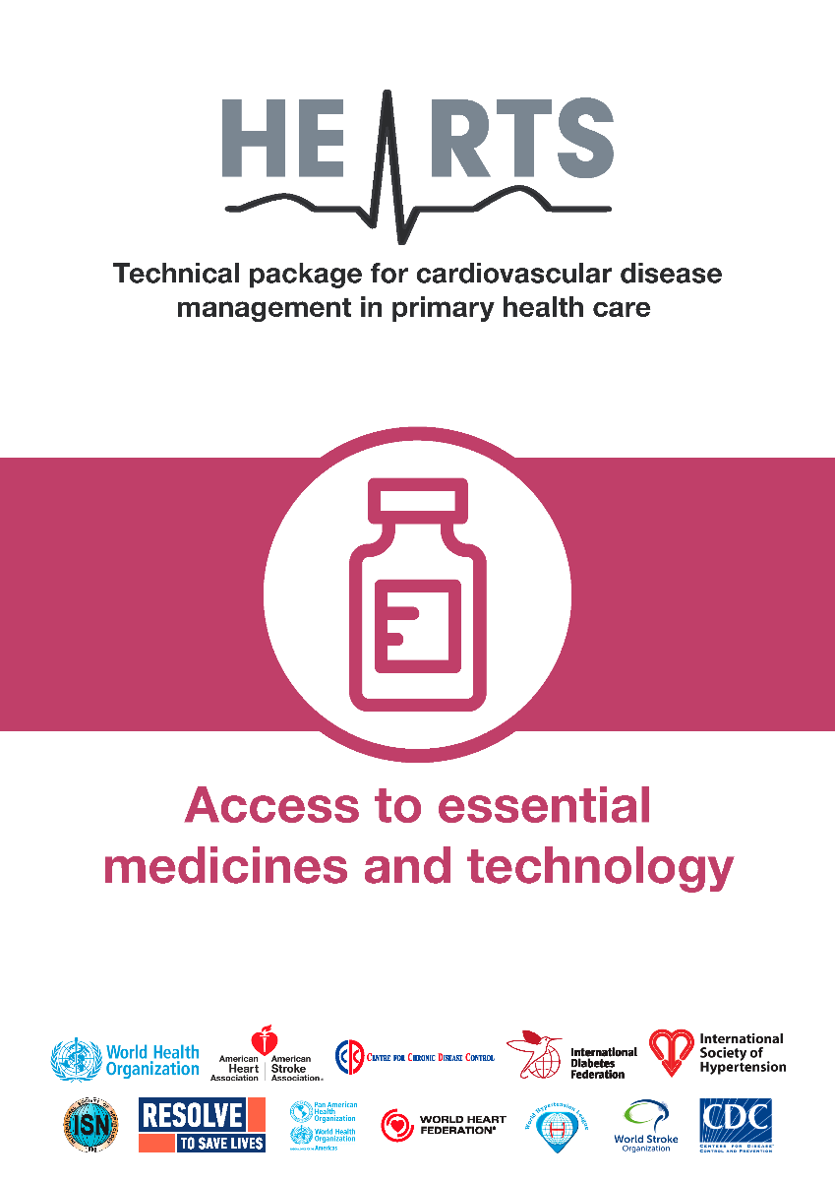
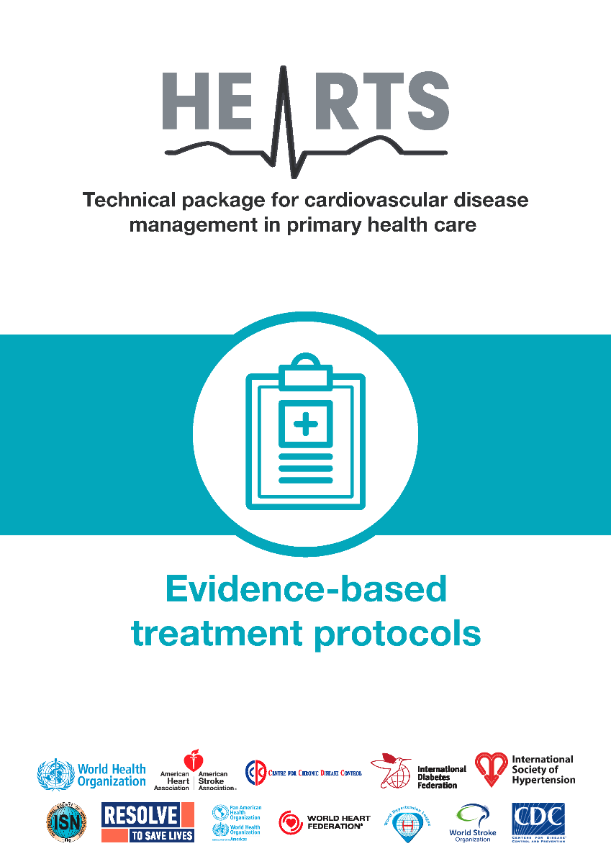
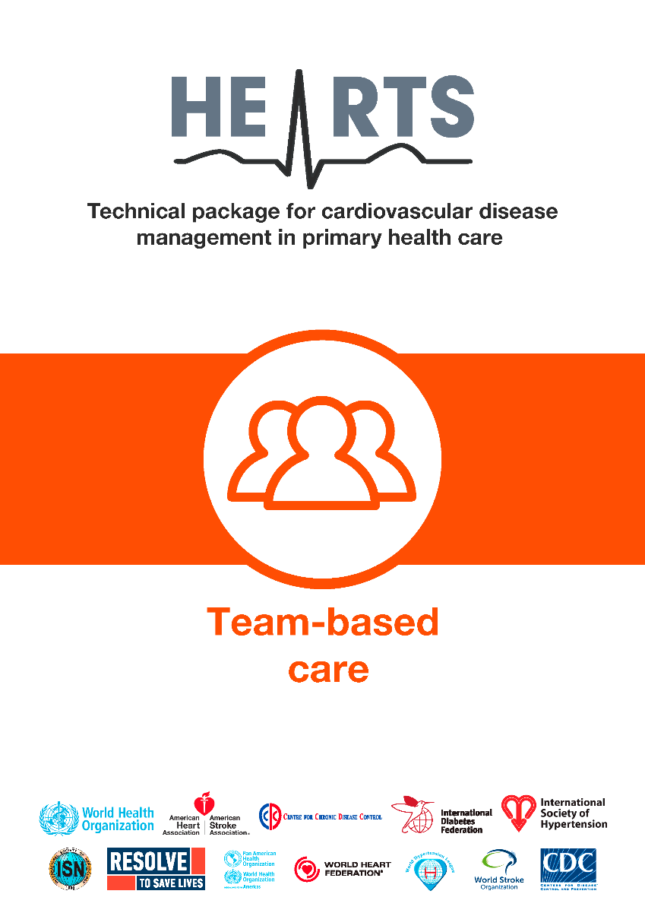

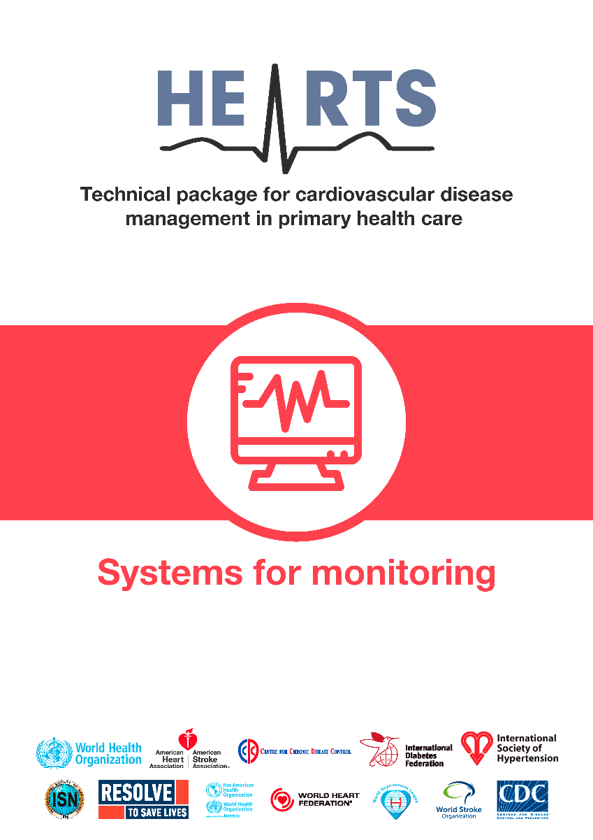
Módulos de HEARTS
Notes:
Paquete técnico para el manejo de enfermedades cardiovasculares en atención primaria de salud

Slide 39
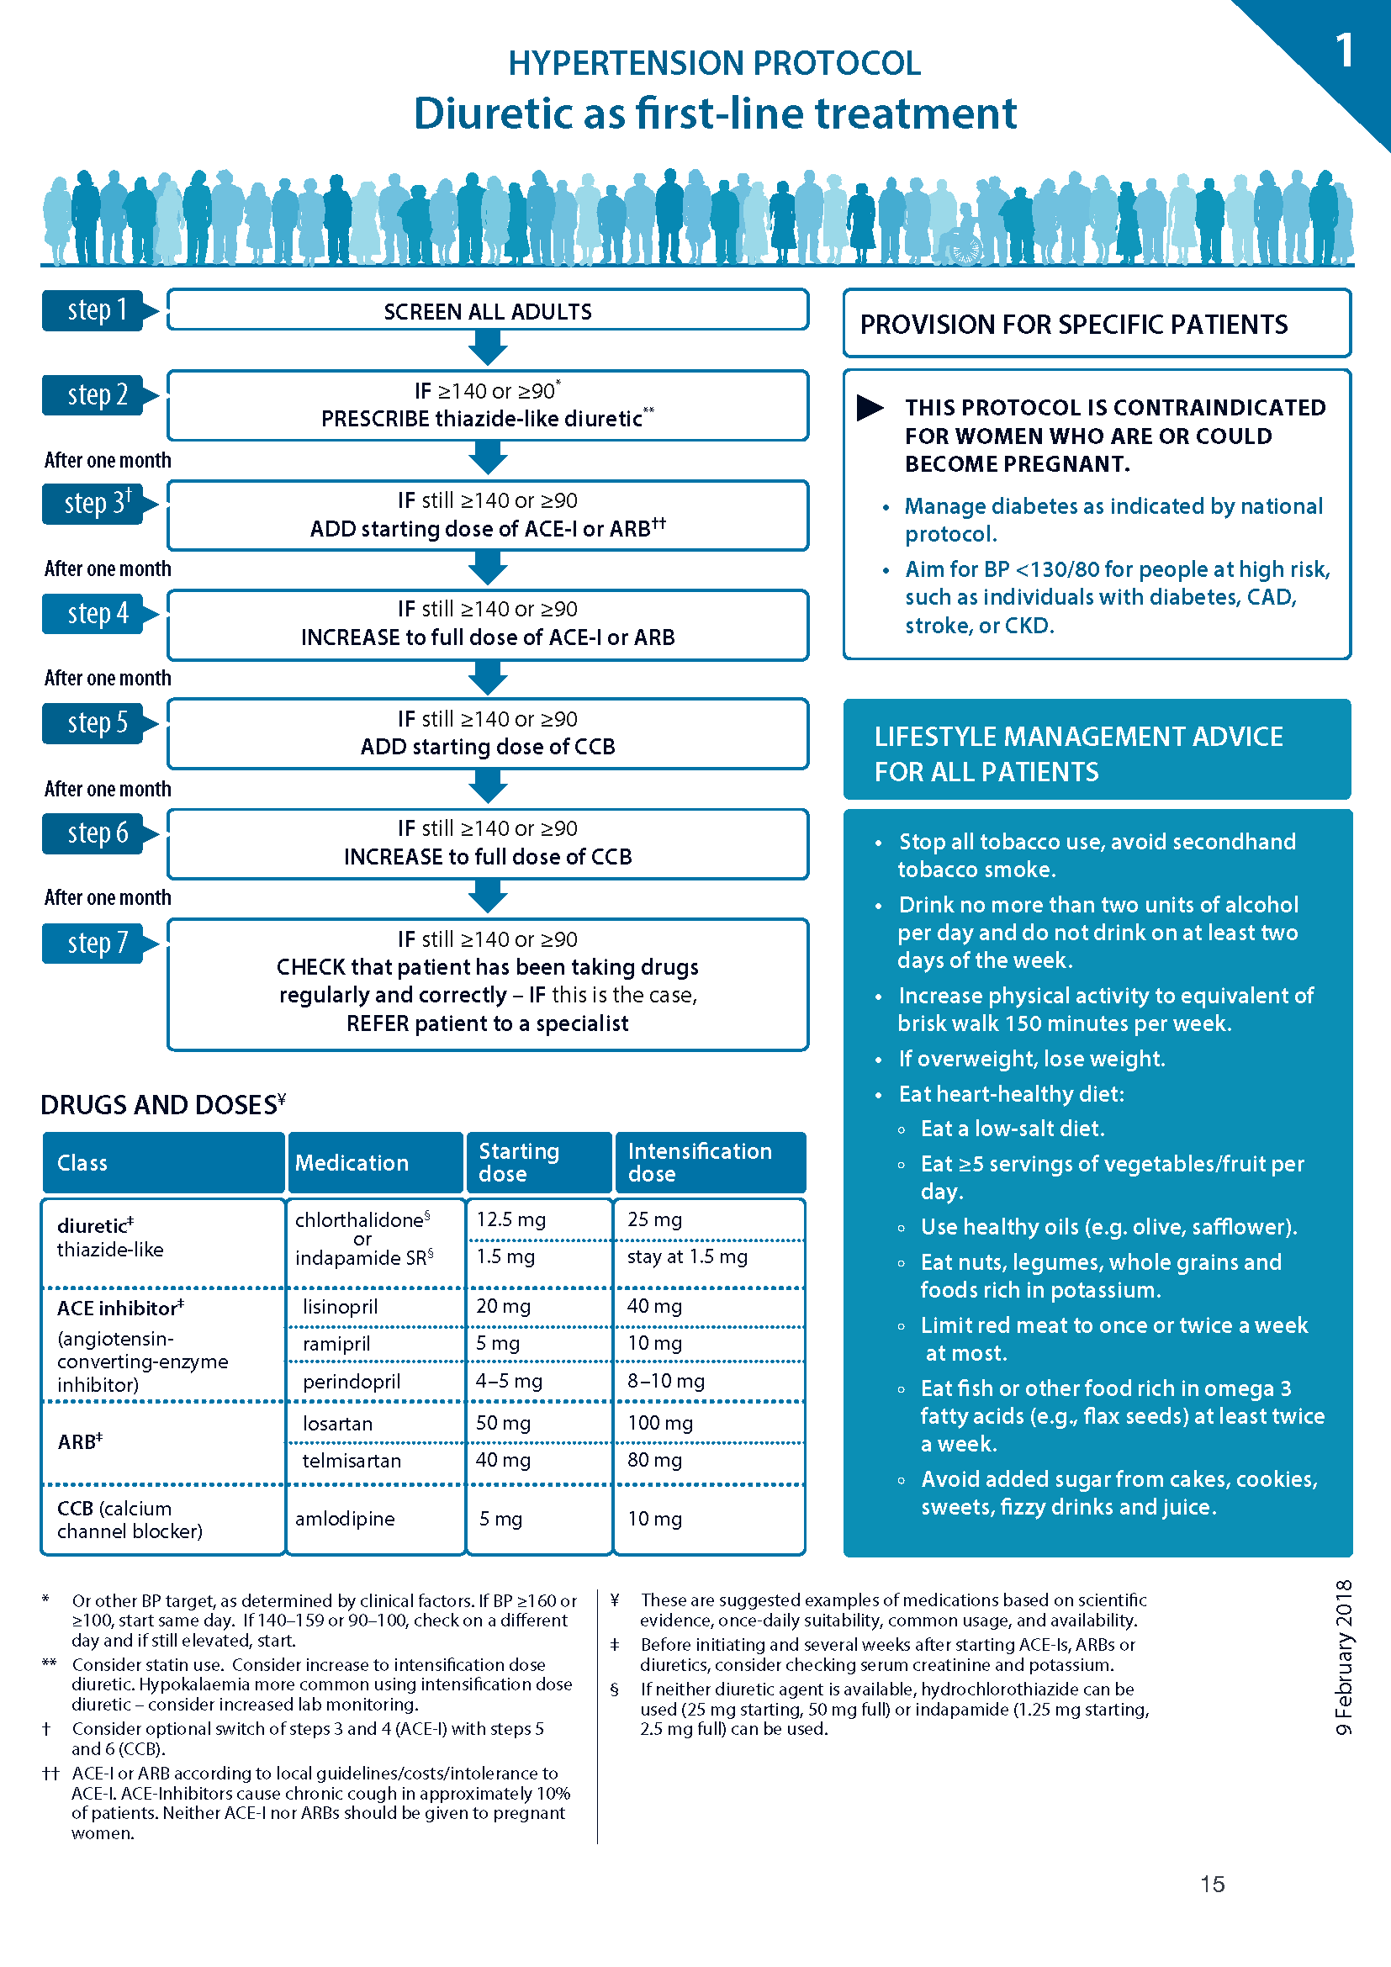
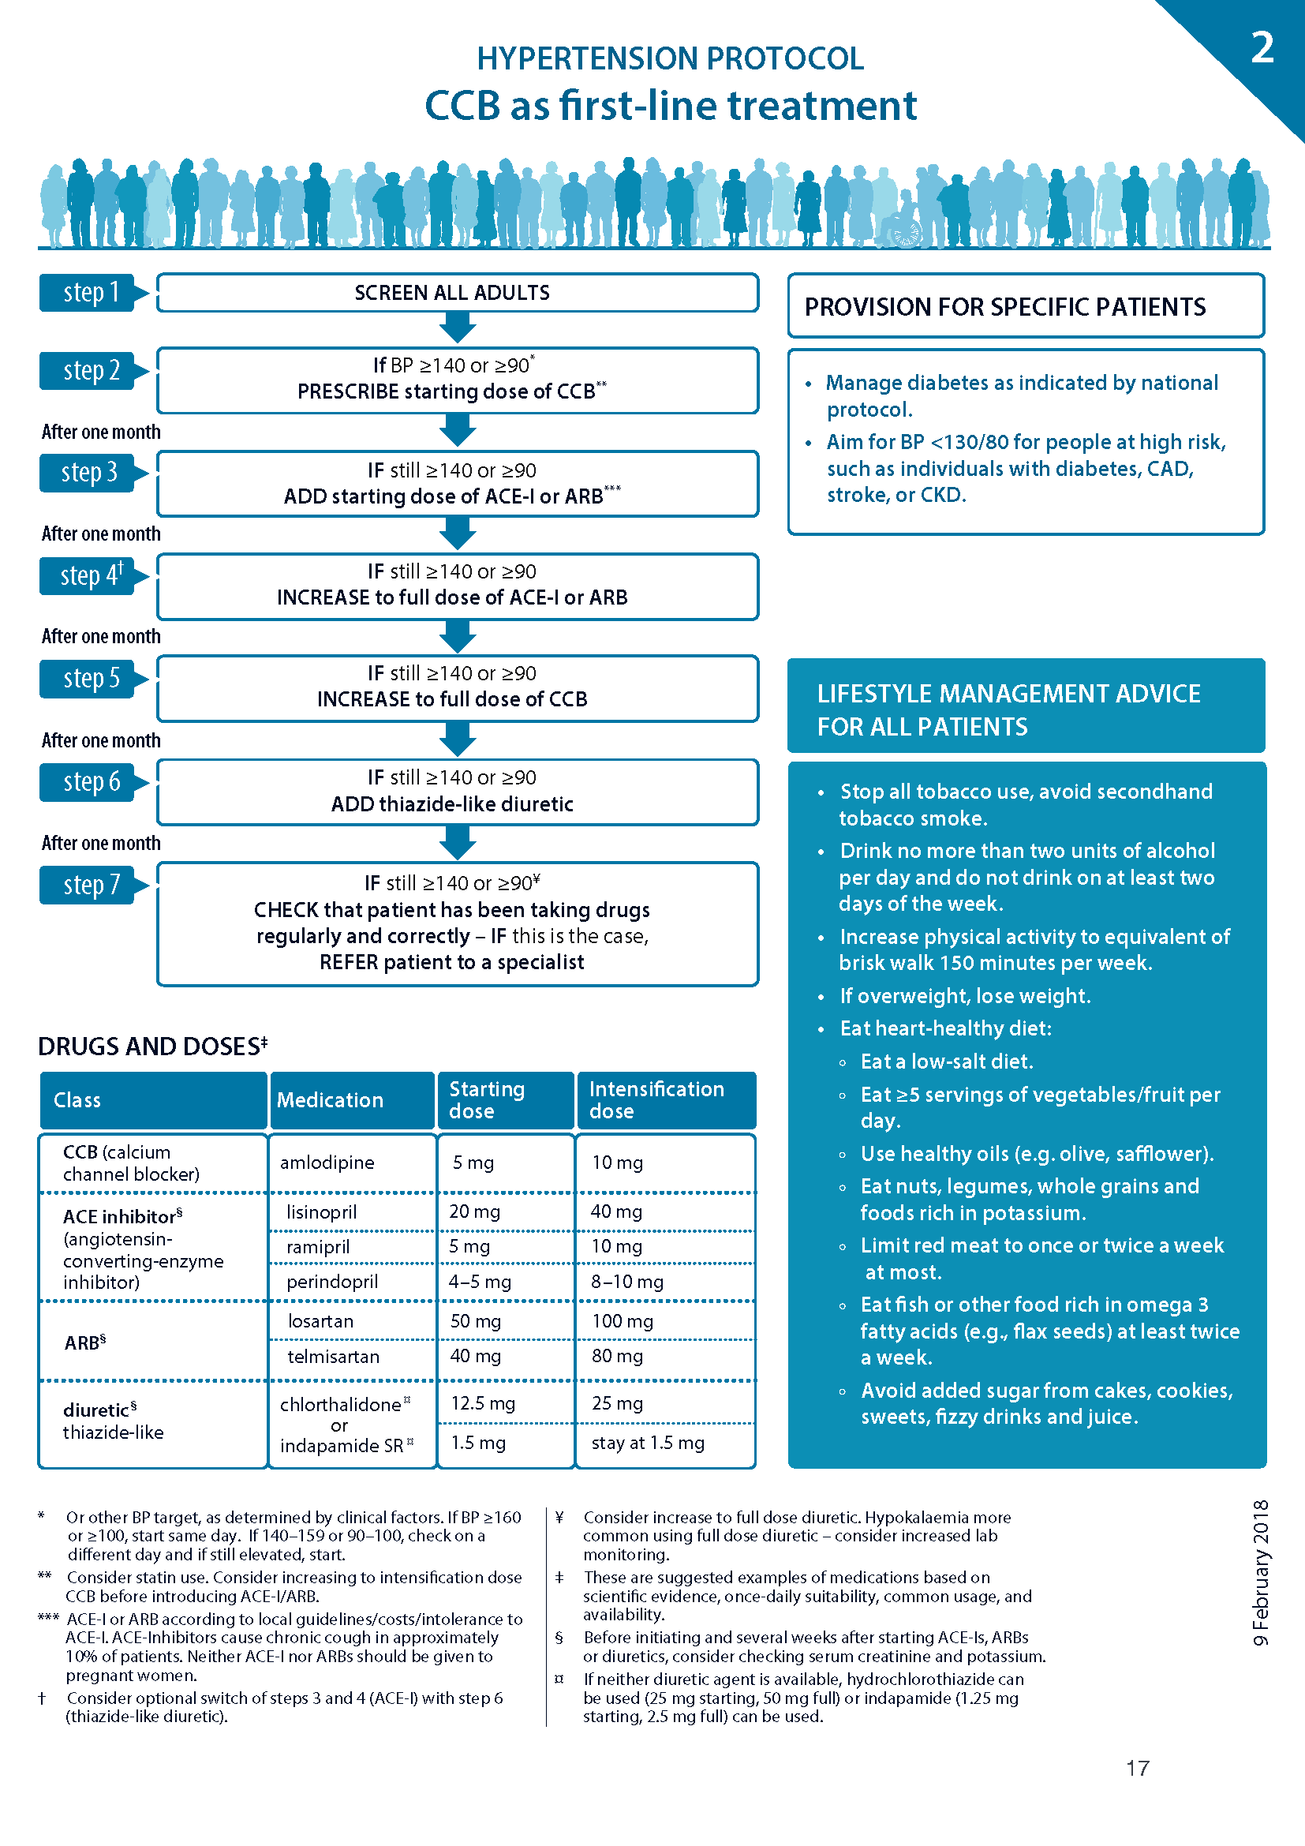
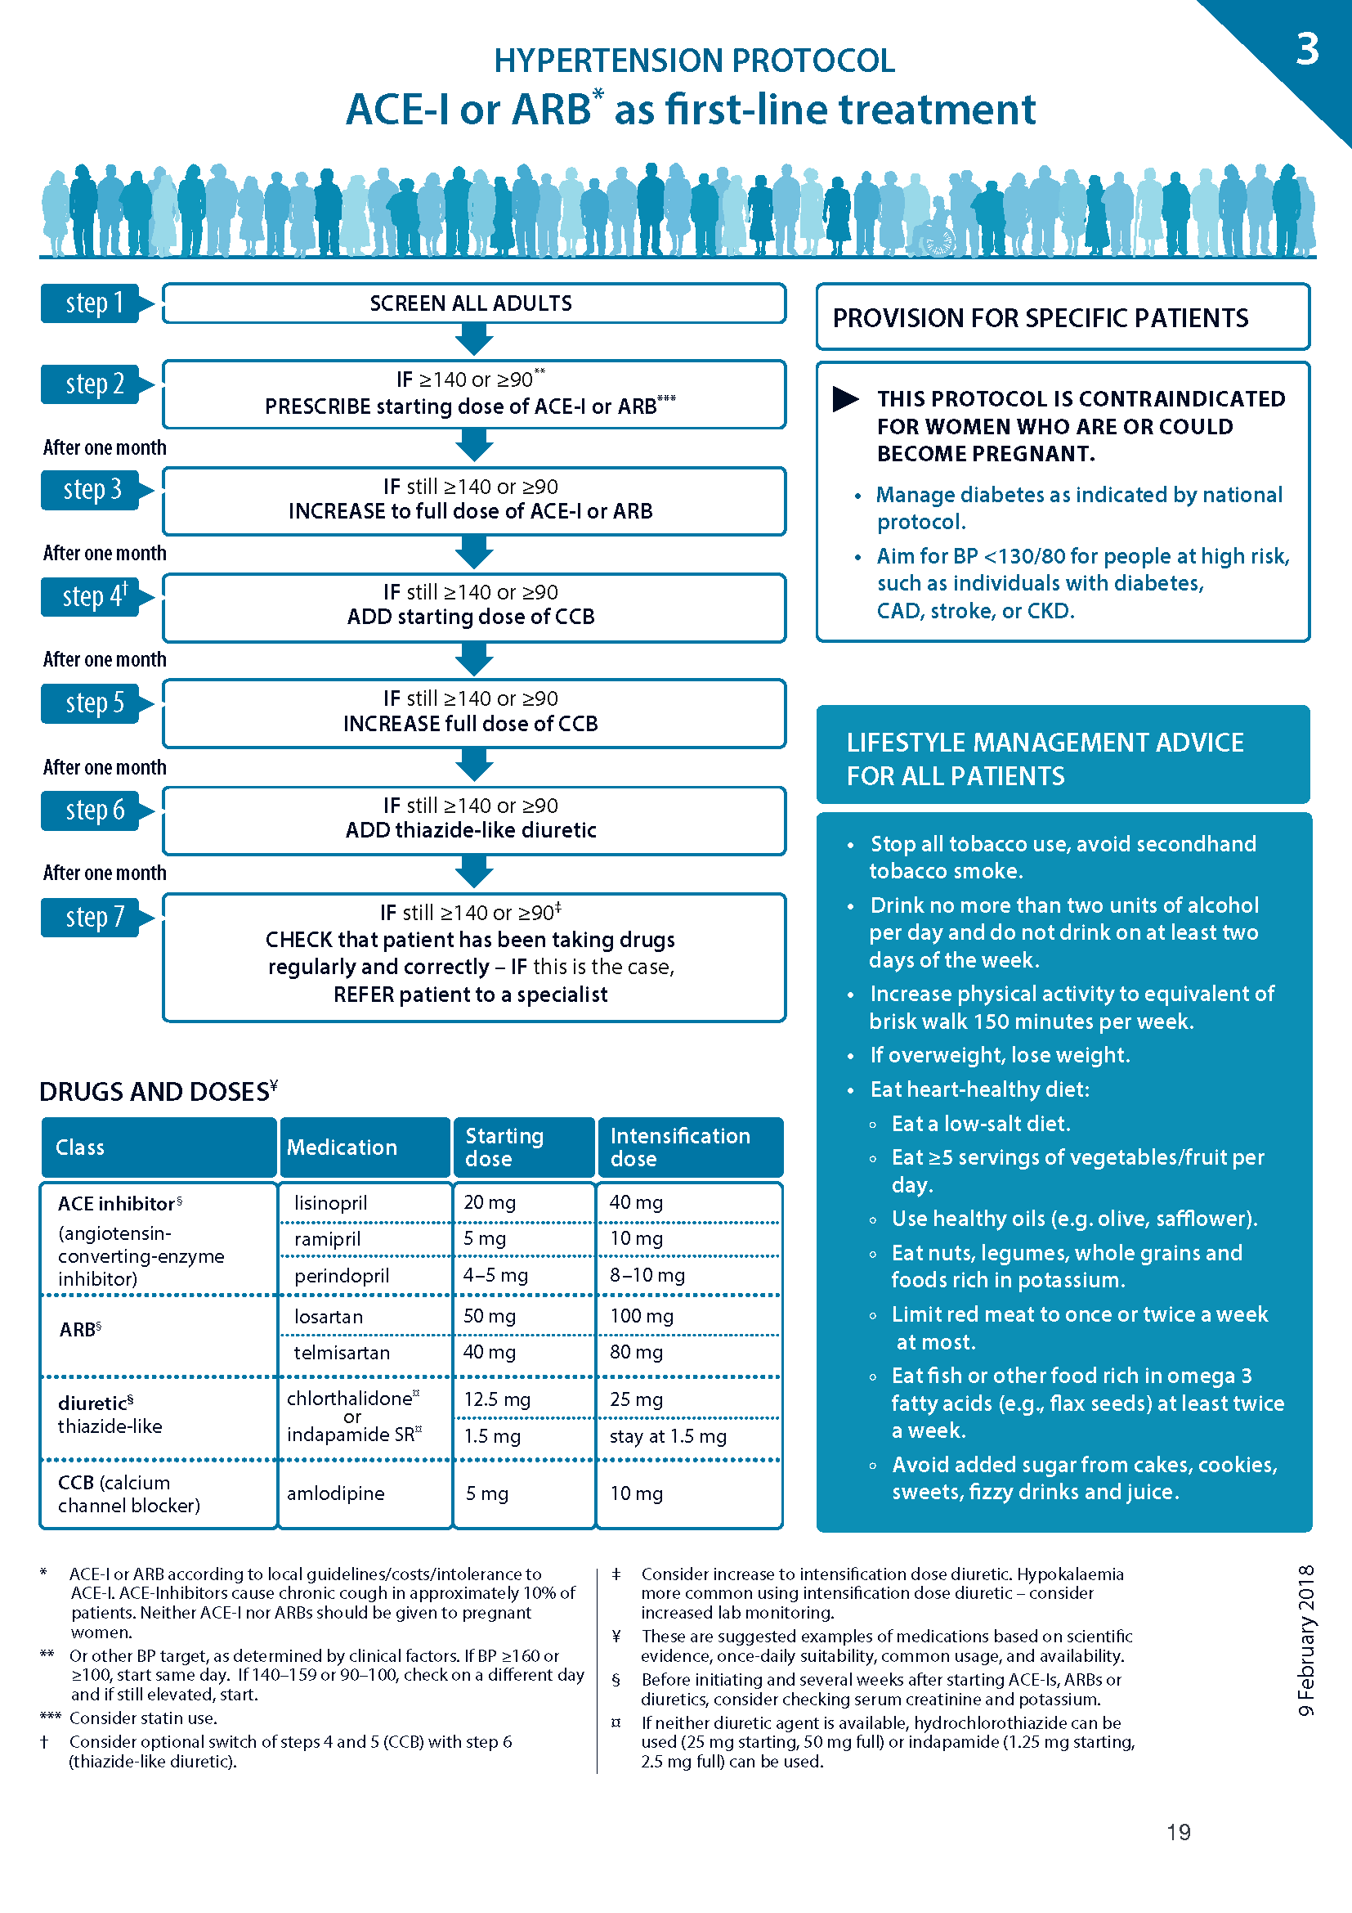
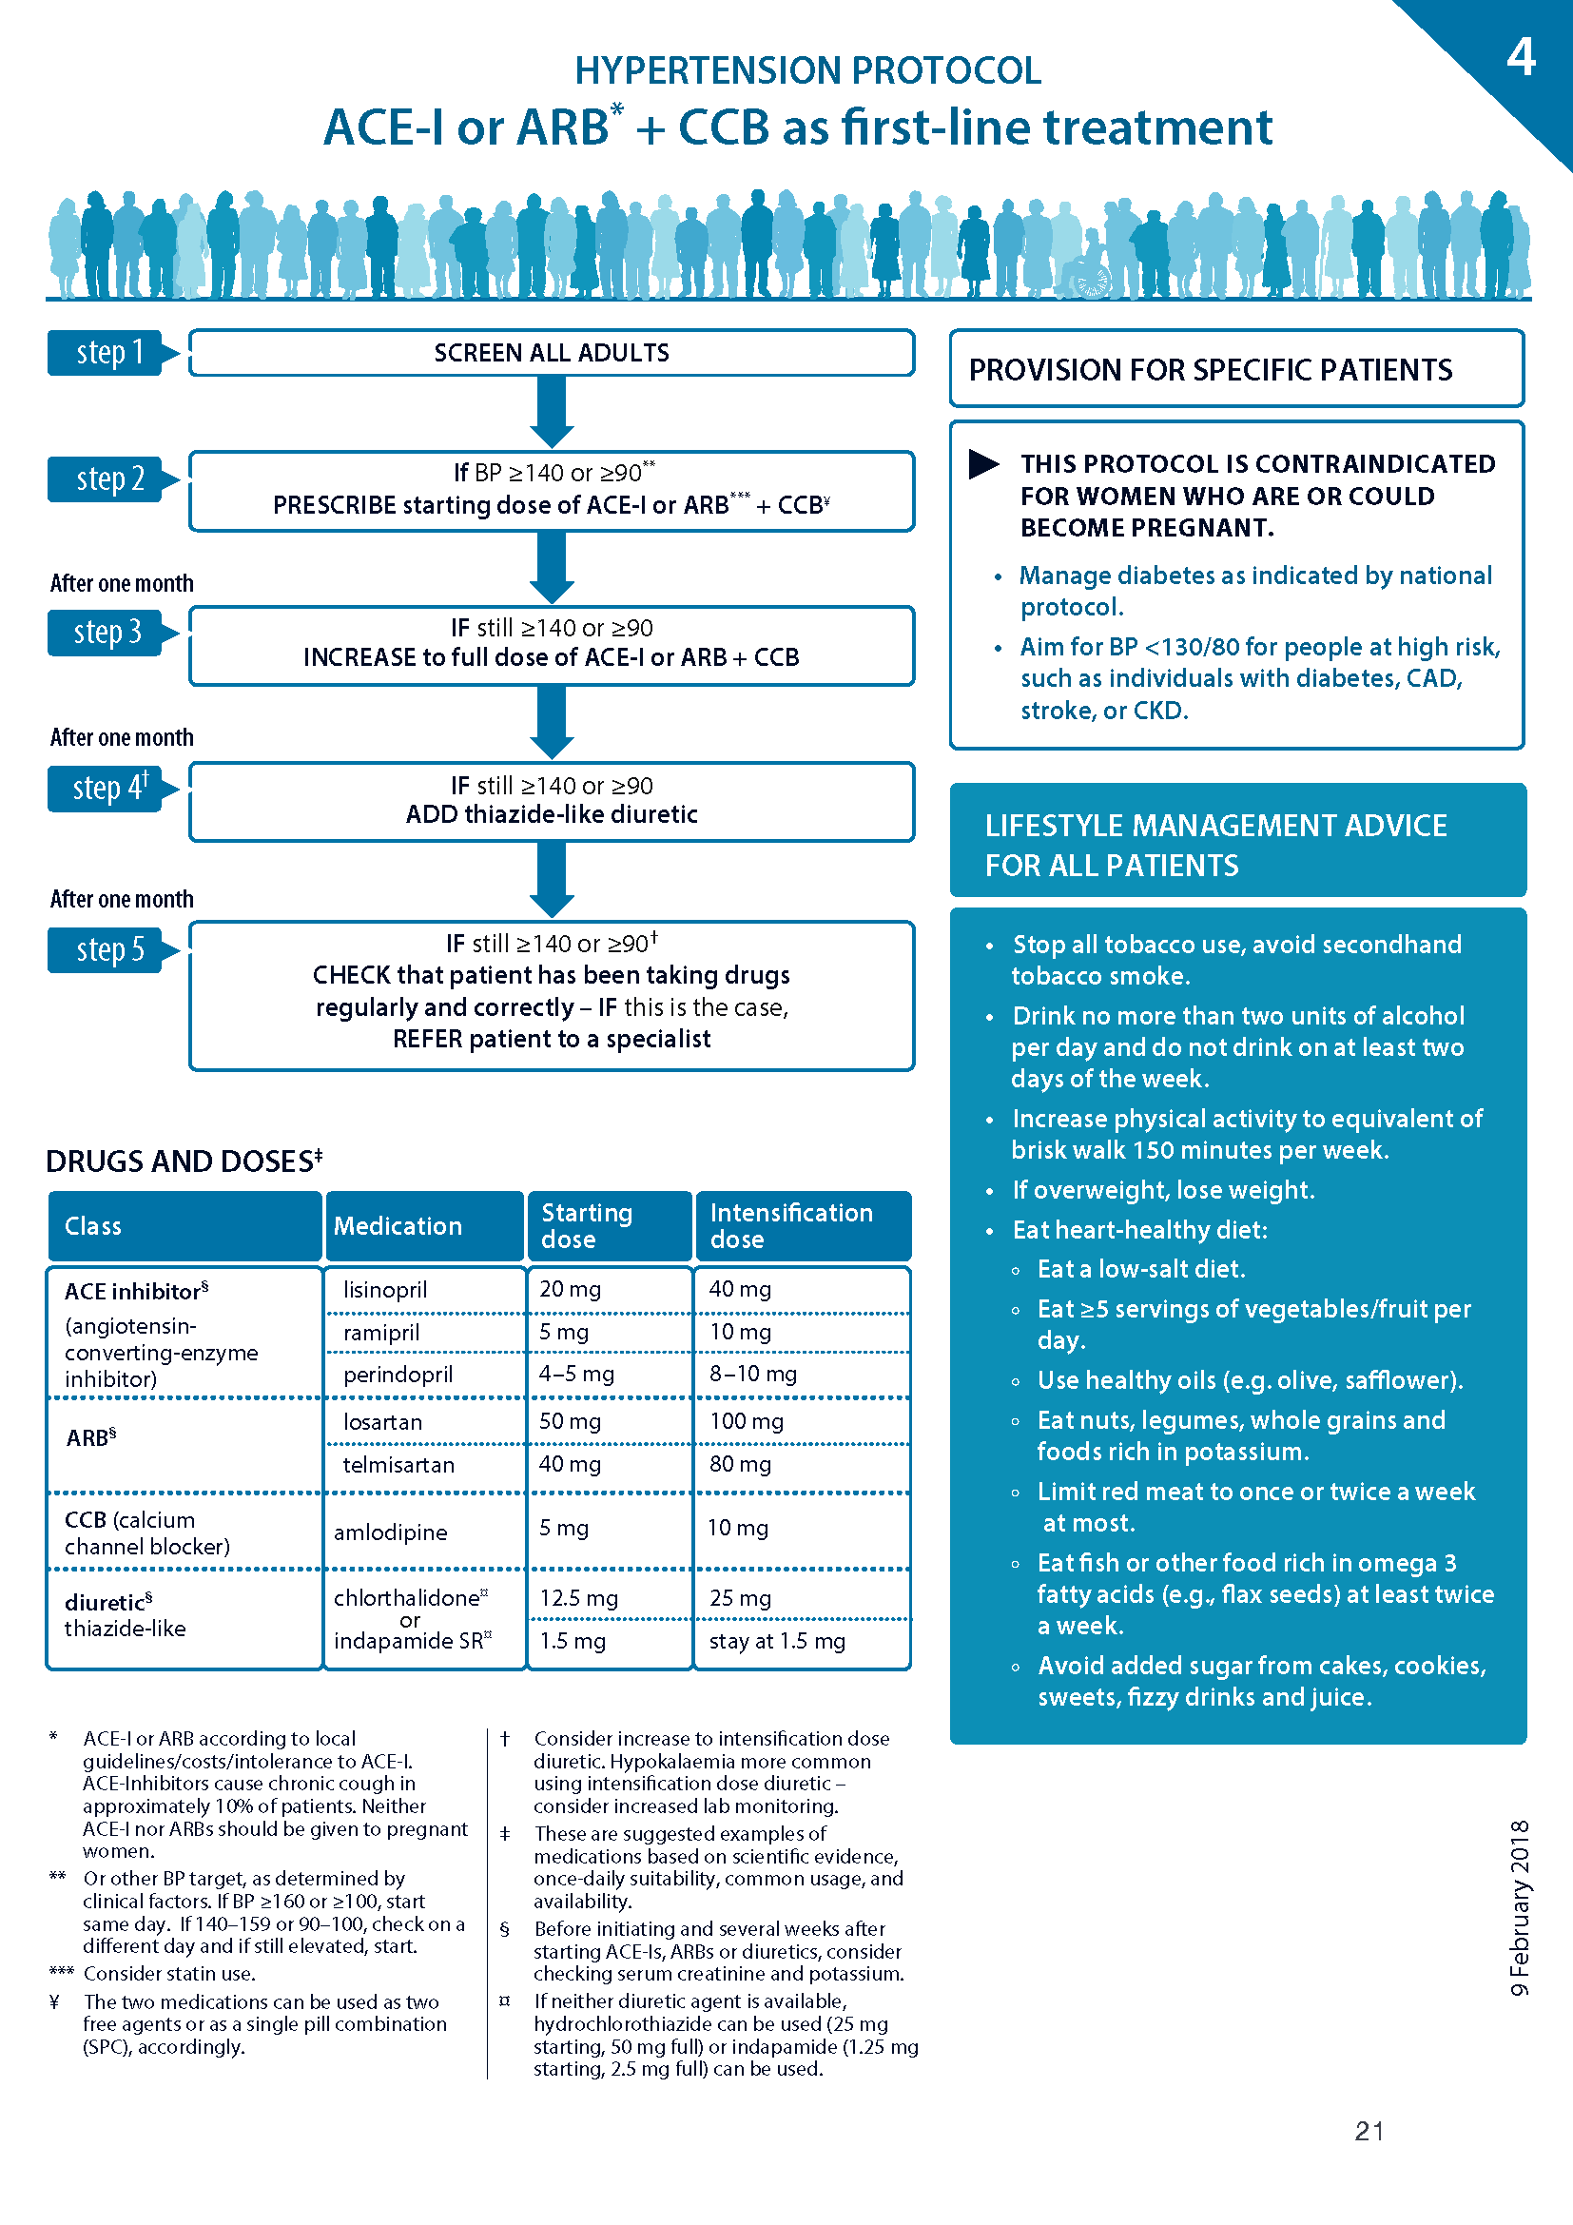
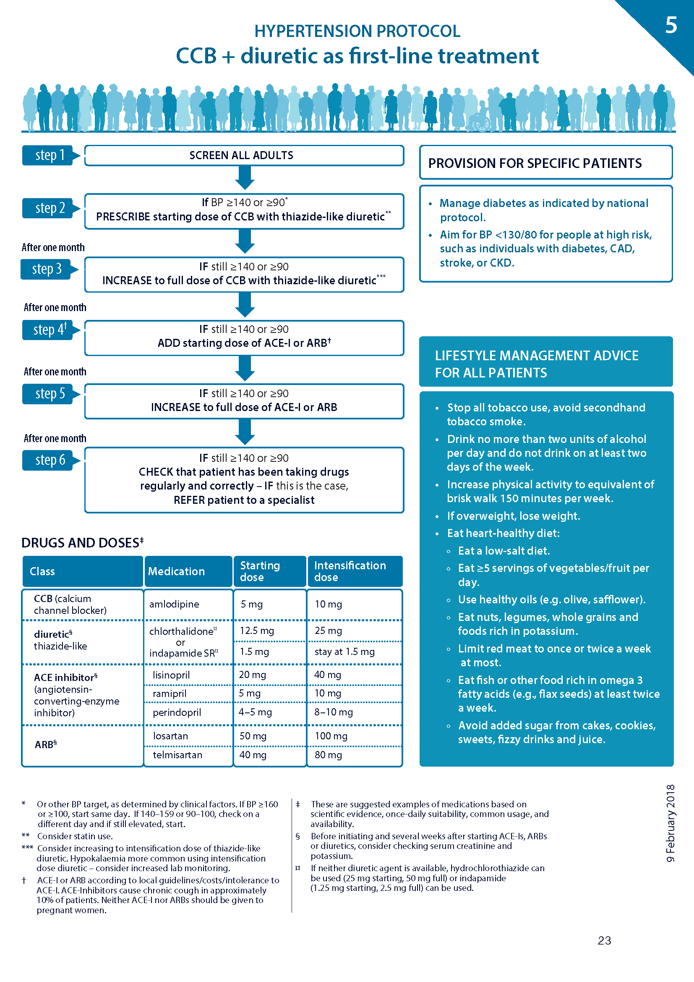
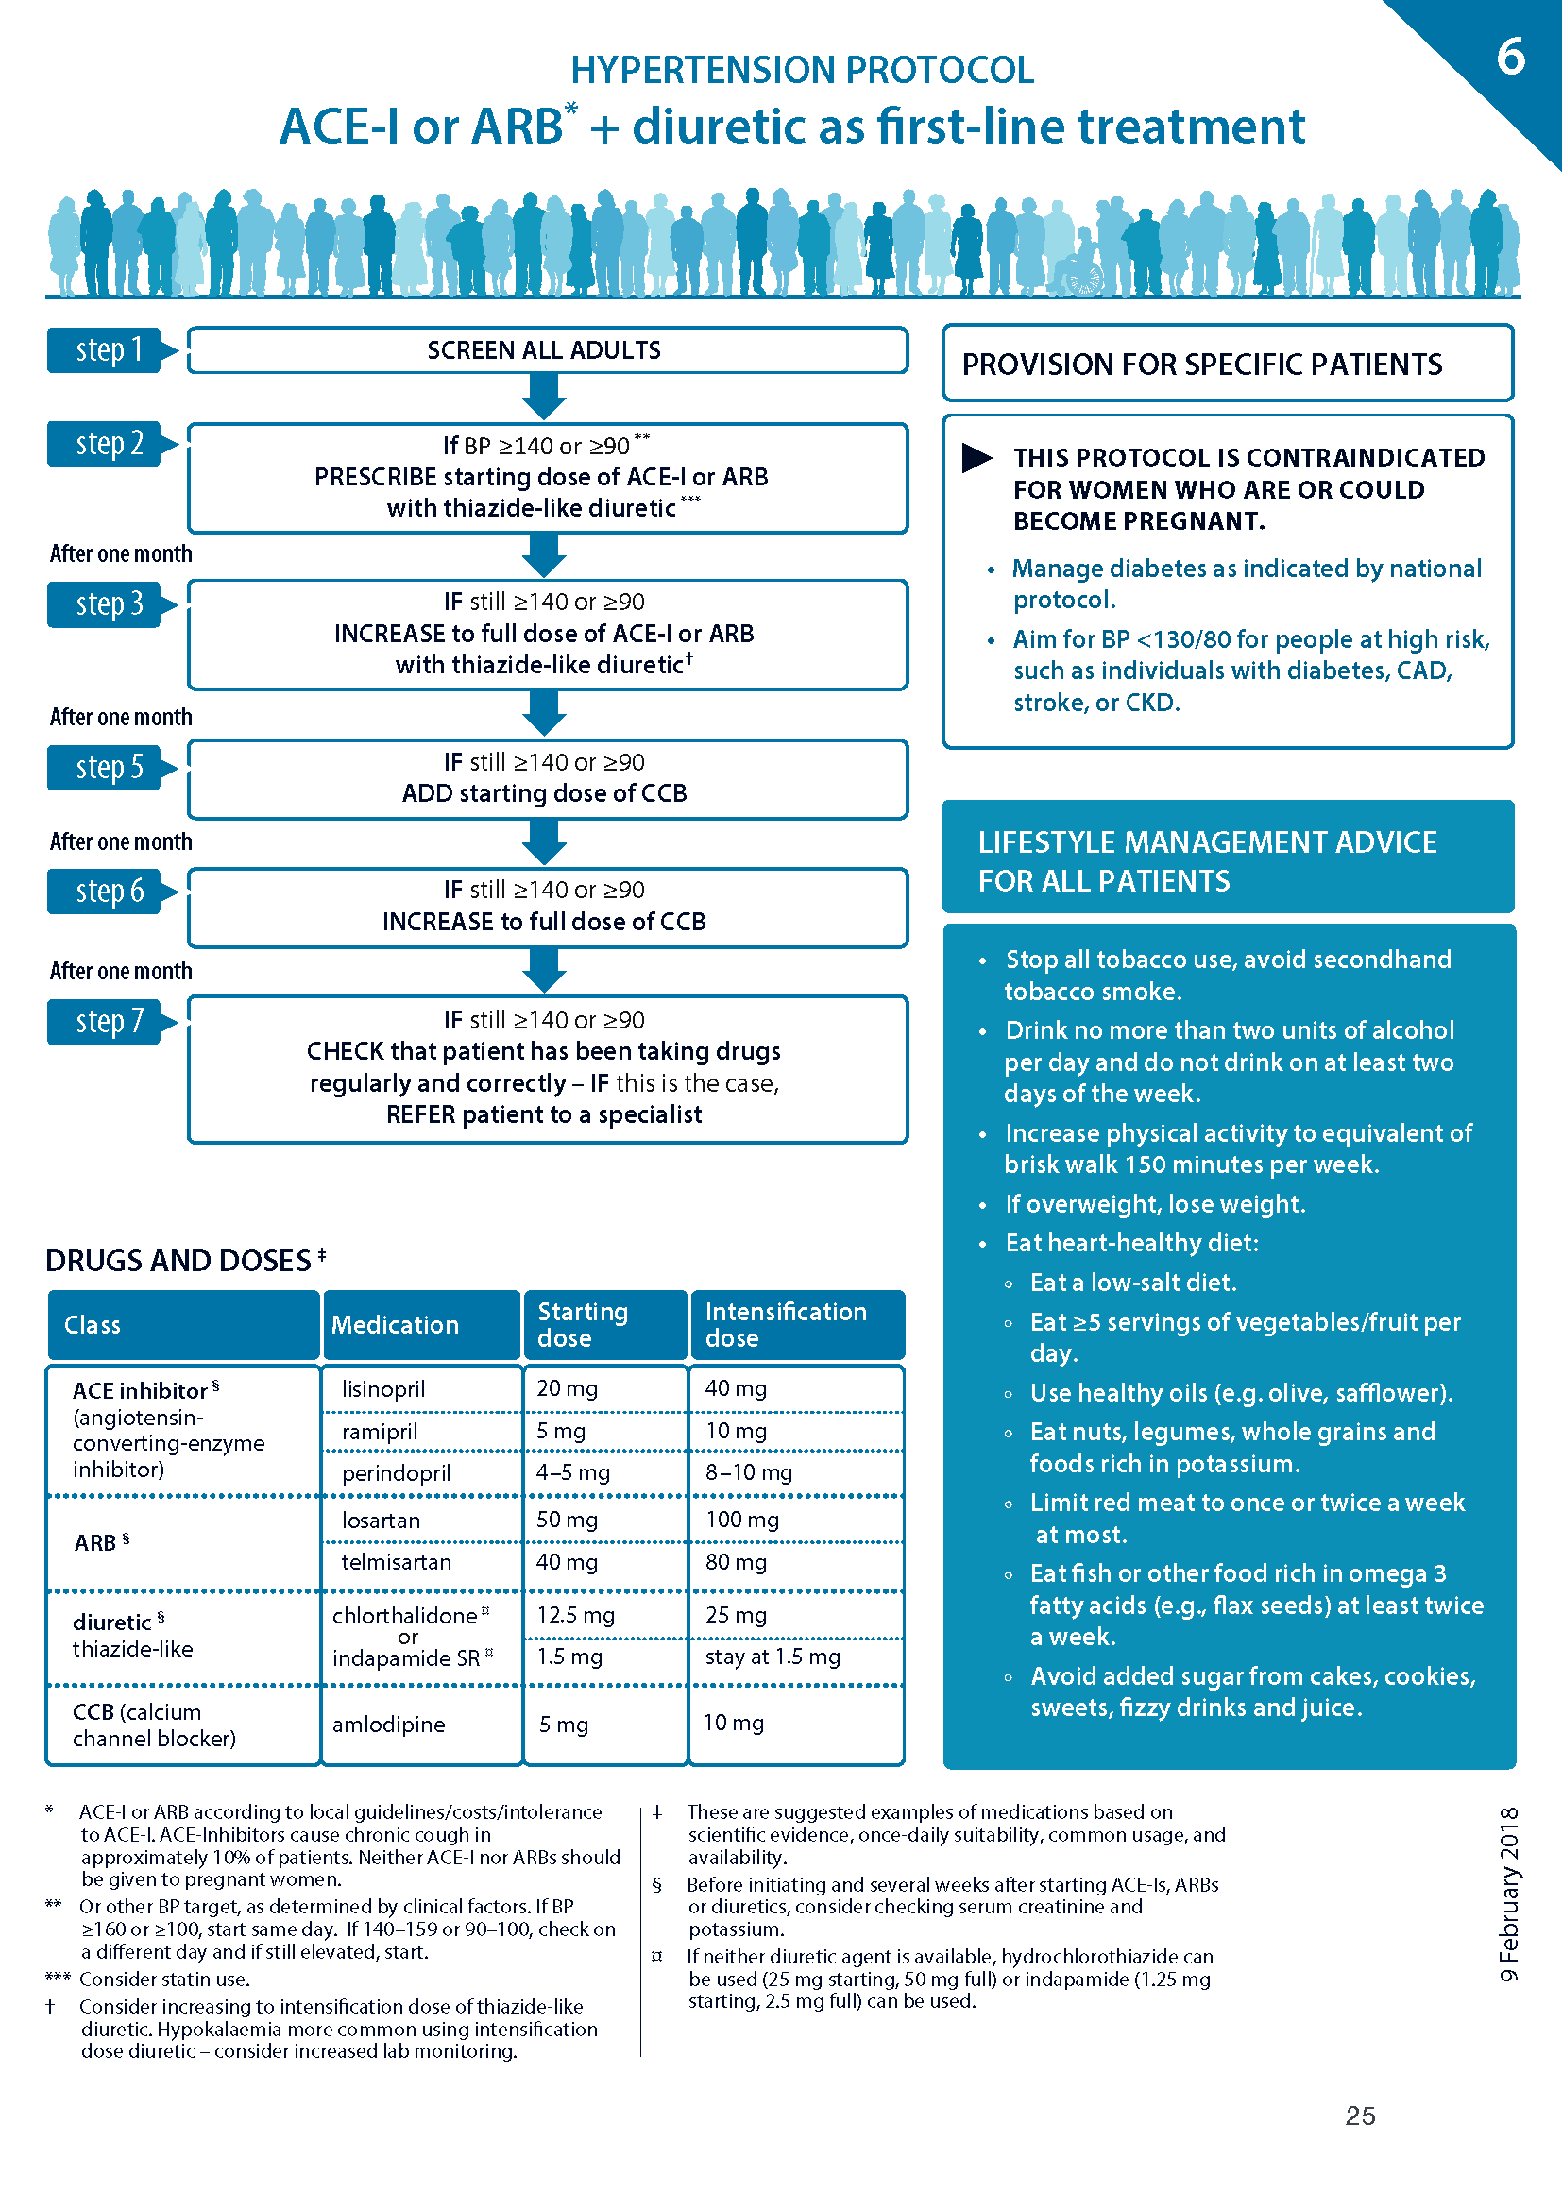
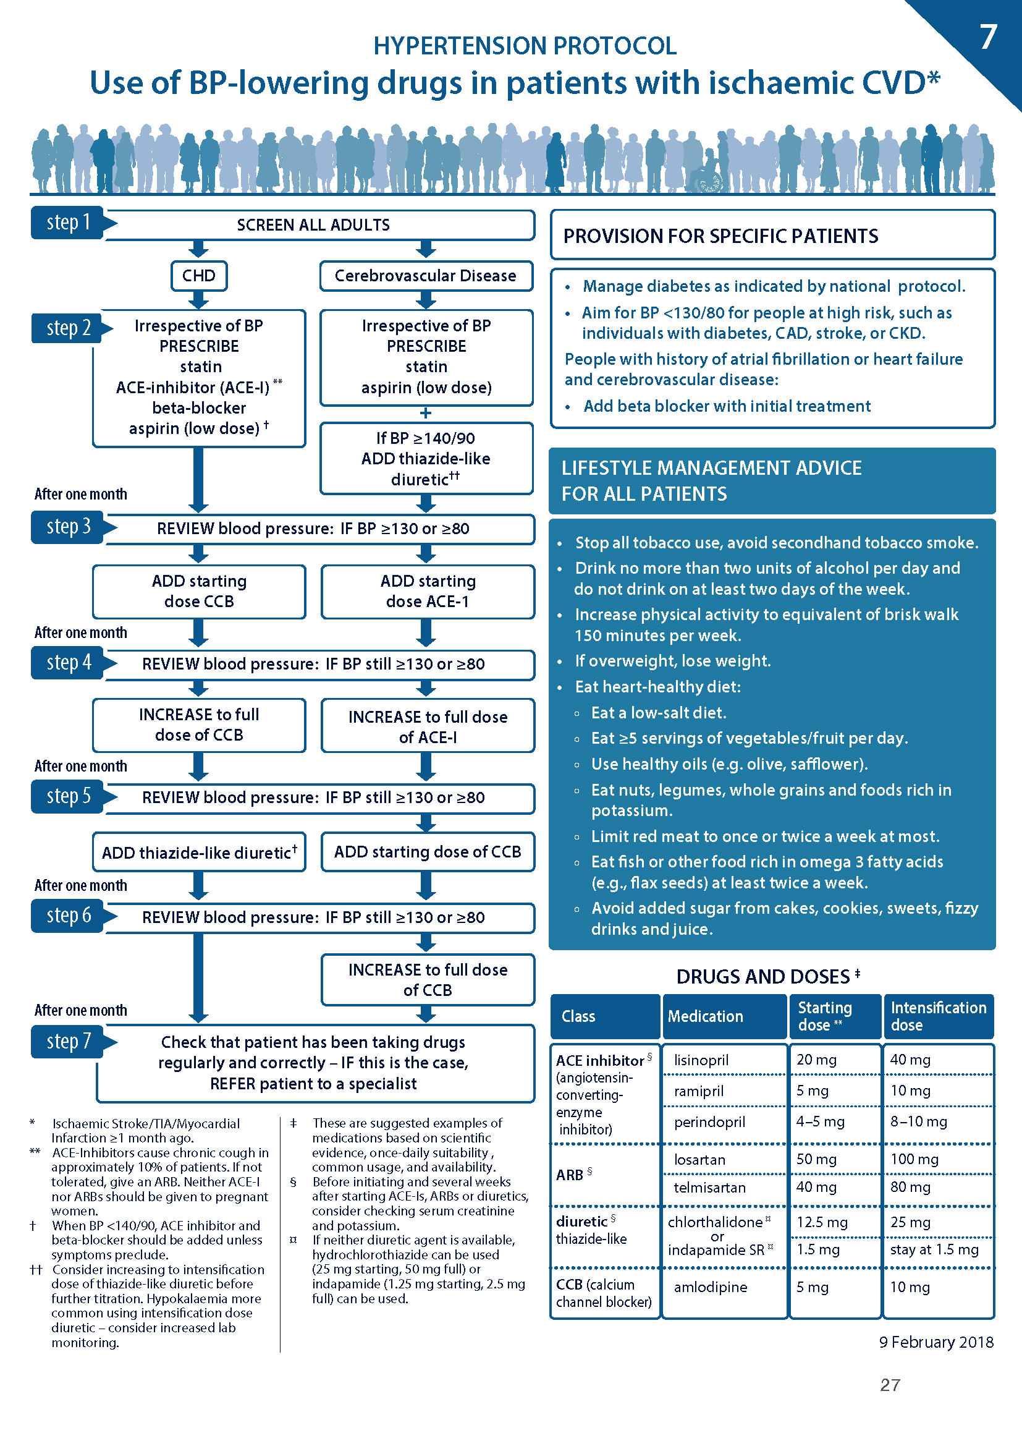


Protocolos
Notes:
Paquete técnico para el manejo de enfermedades cardiovasculares en atención primaria de salud

Slide 40
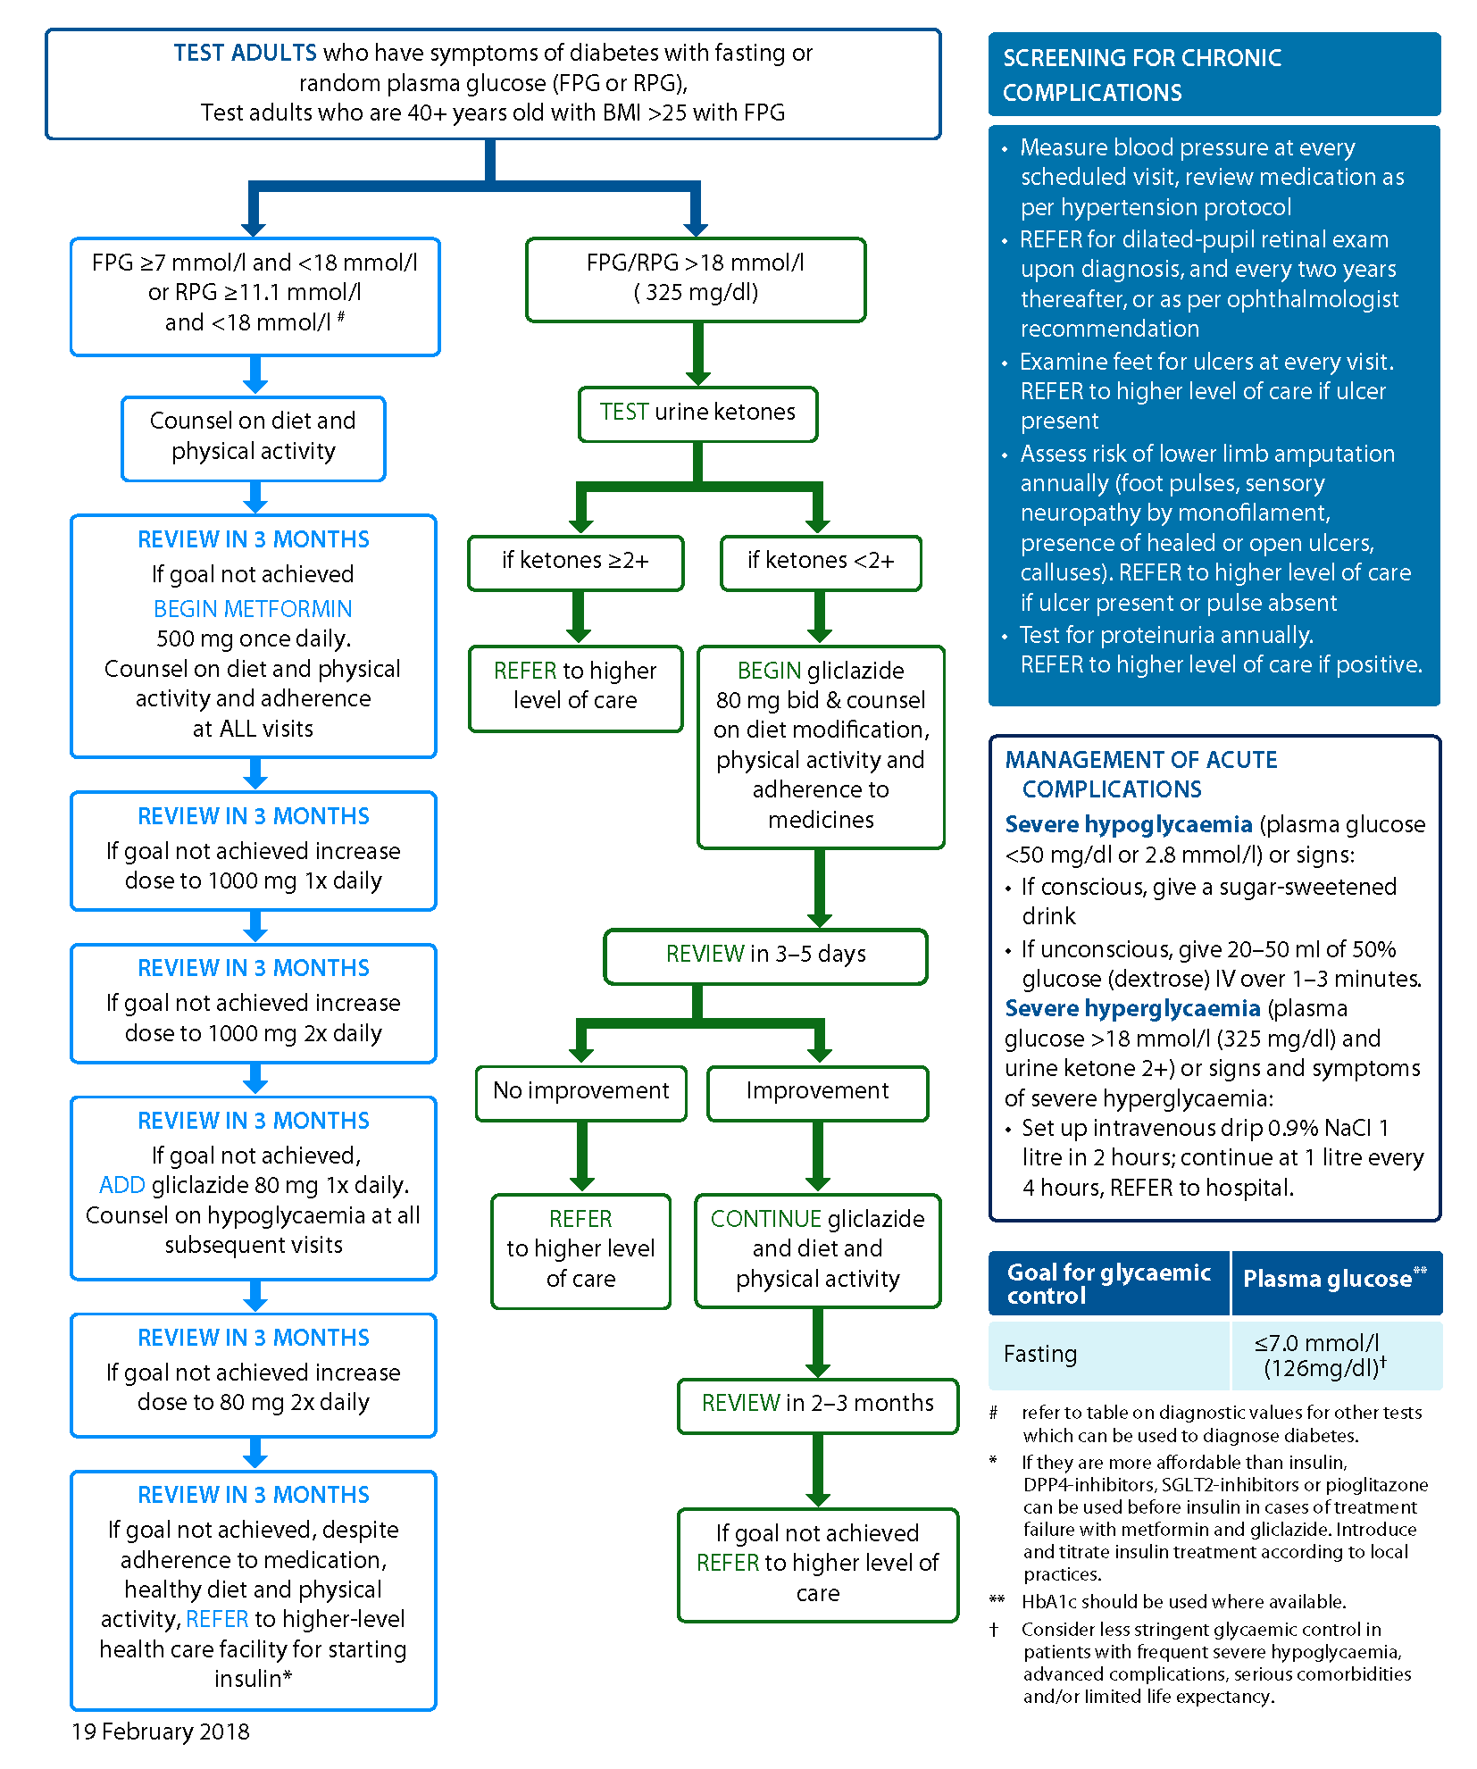
Protocolo Diabetes II
Notes:
Paquete técnico para el manejo de enfermedades cardiovasculares en atención primaria de salud

Slide 41
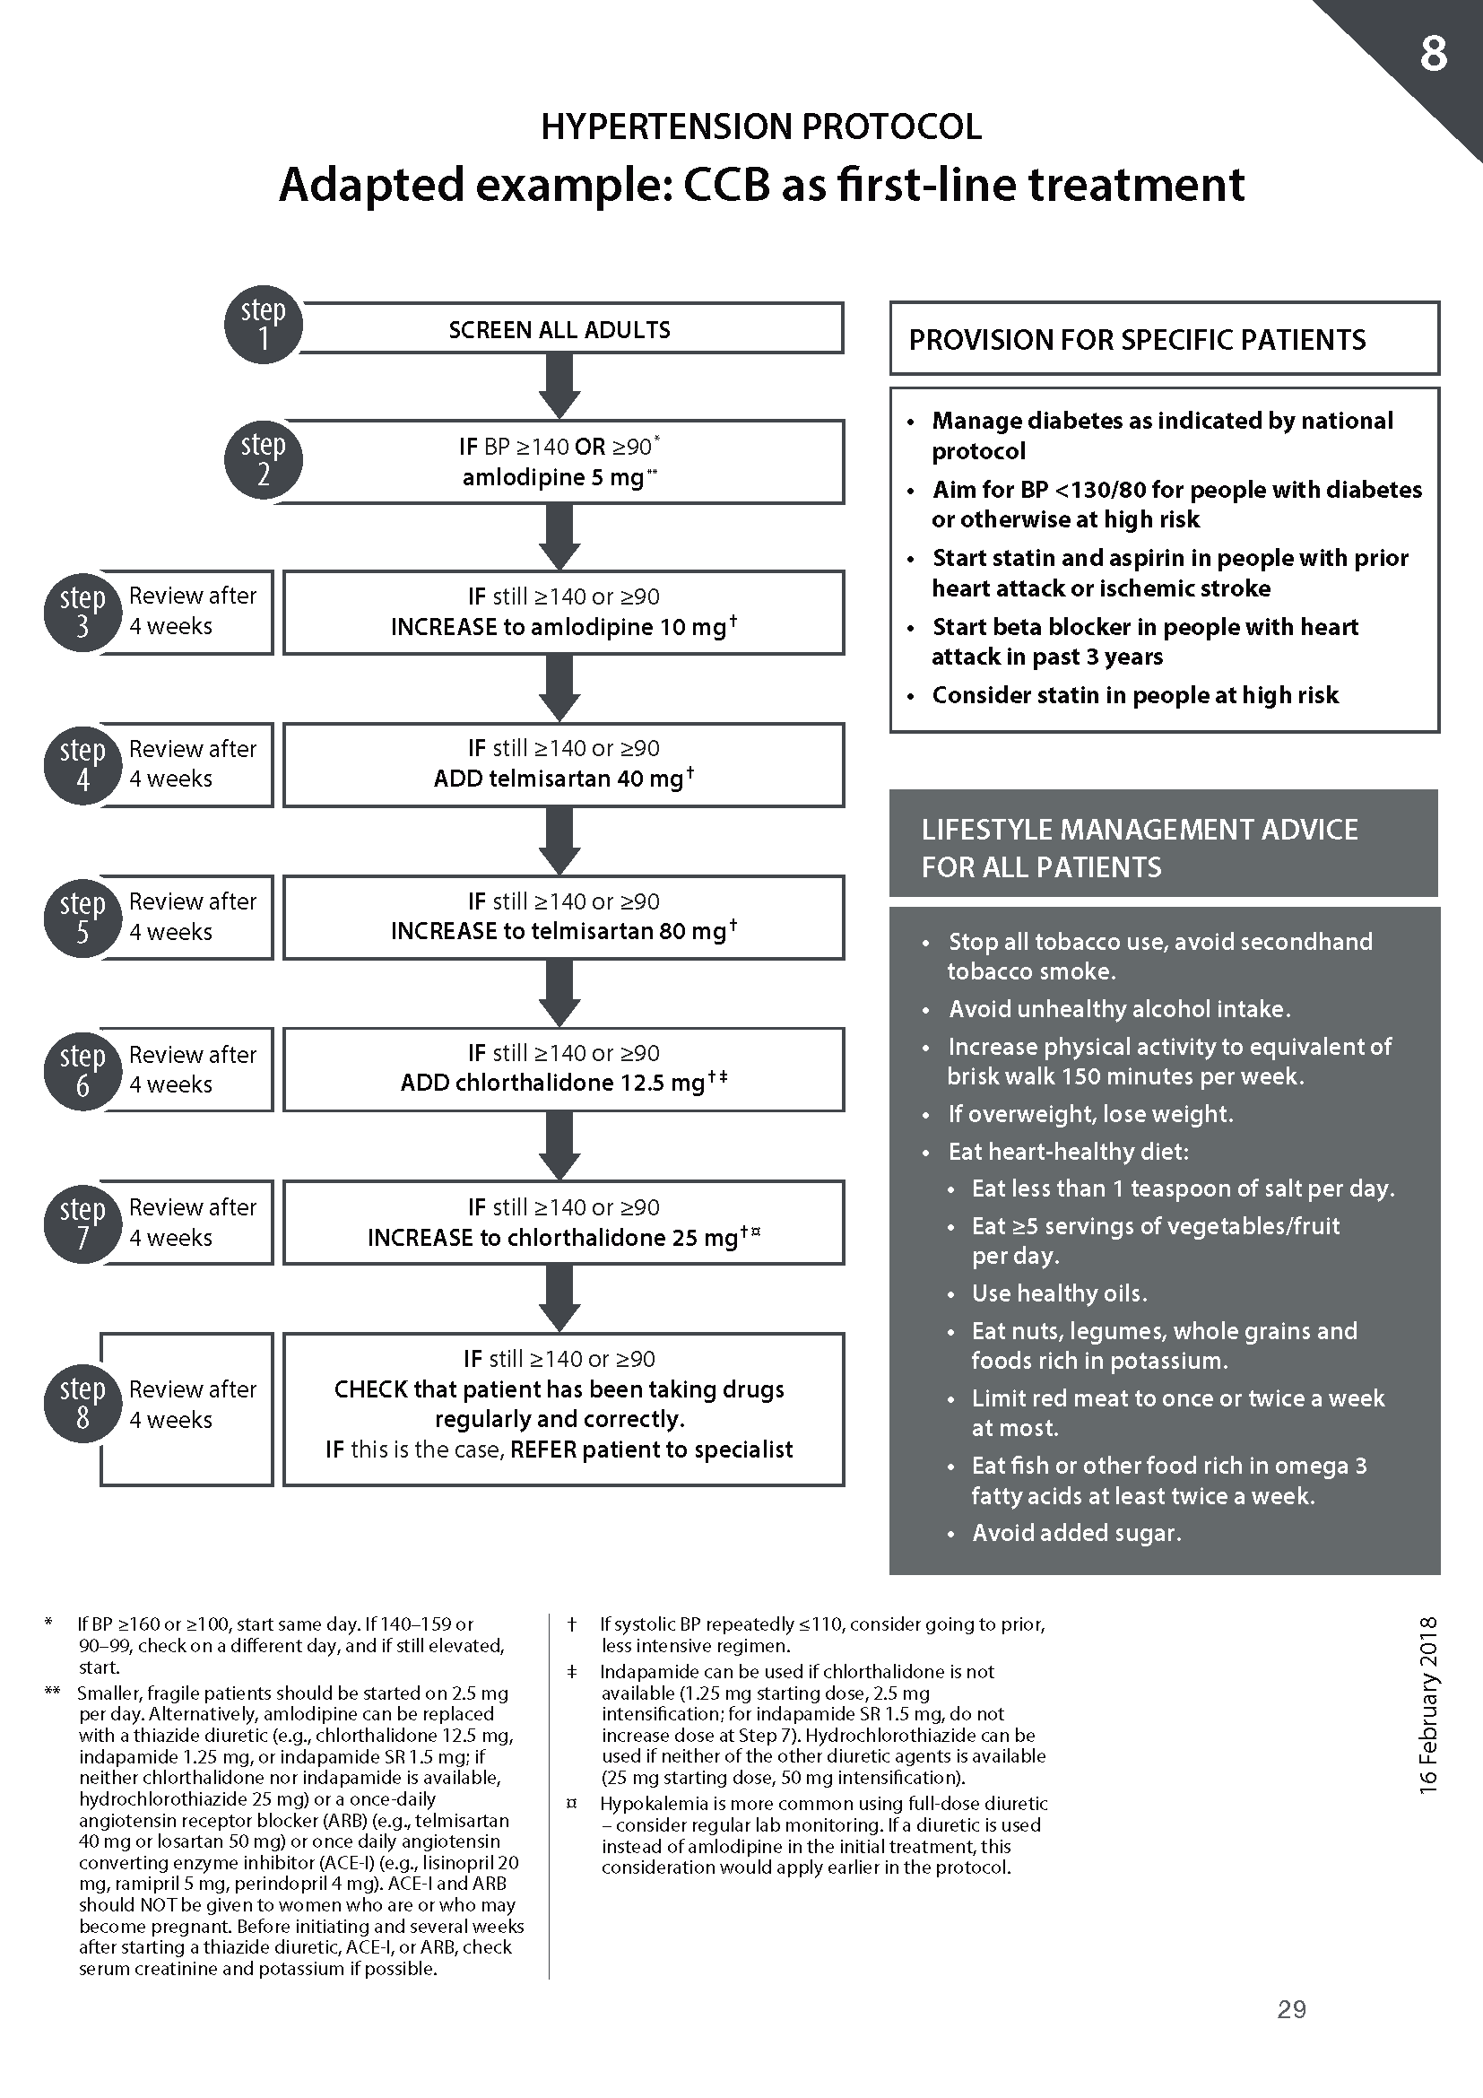
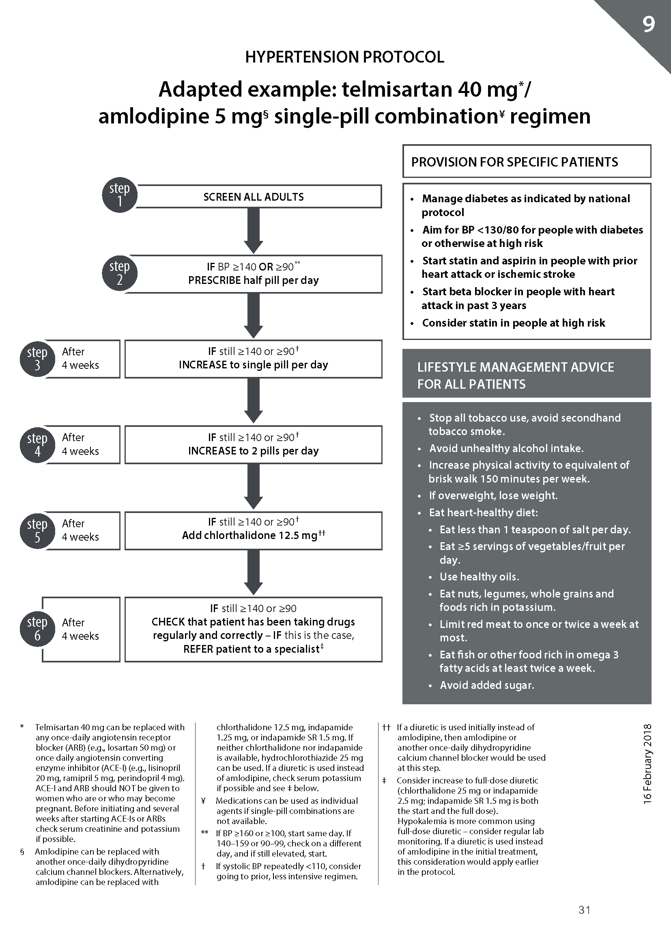
Ejemplo de Protocolos Adaptados
Notes:
Paquete técnico para el manejo de enfermedades cardiovasculares en atención primaria de salud

Slide 42
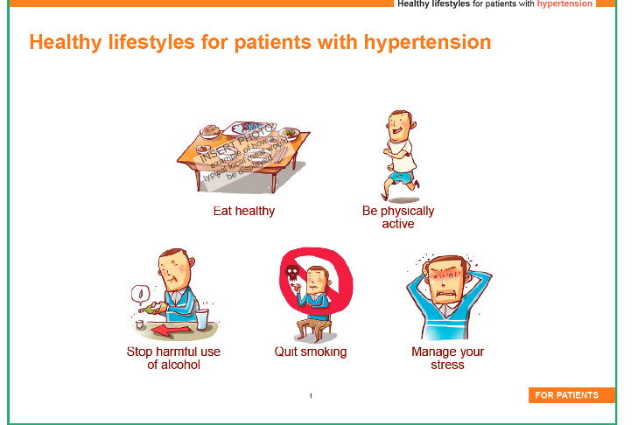
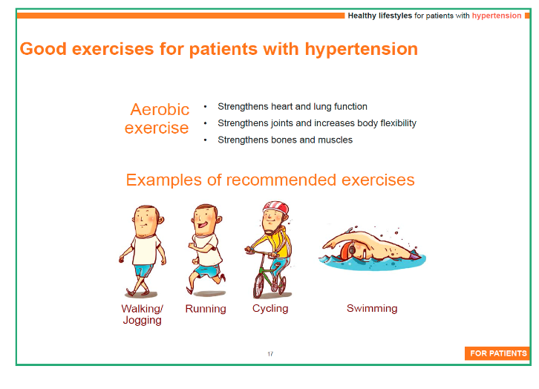
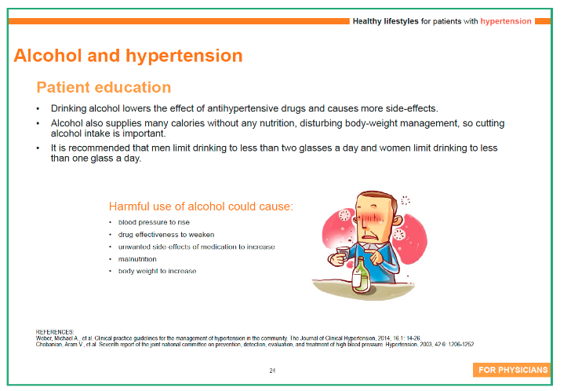

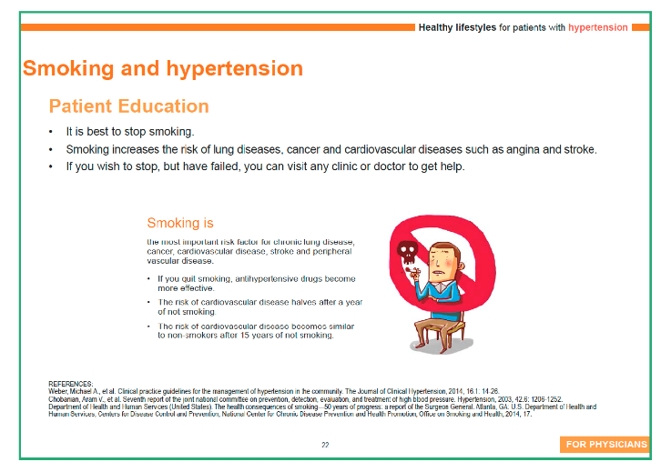

Materiales de Apoyo – Estilos de Vida Saludables
Notes:
Paquete técnico para el manejo de enfermedades cardiovasculares en atención primaria de salud

Slide 43
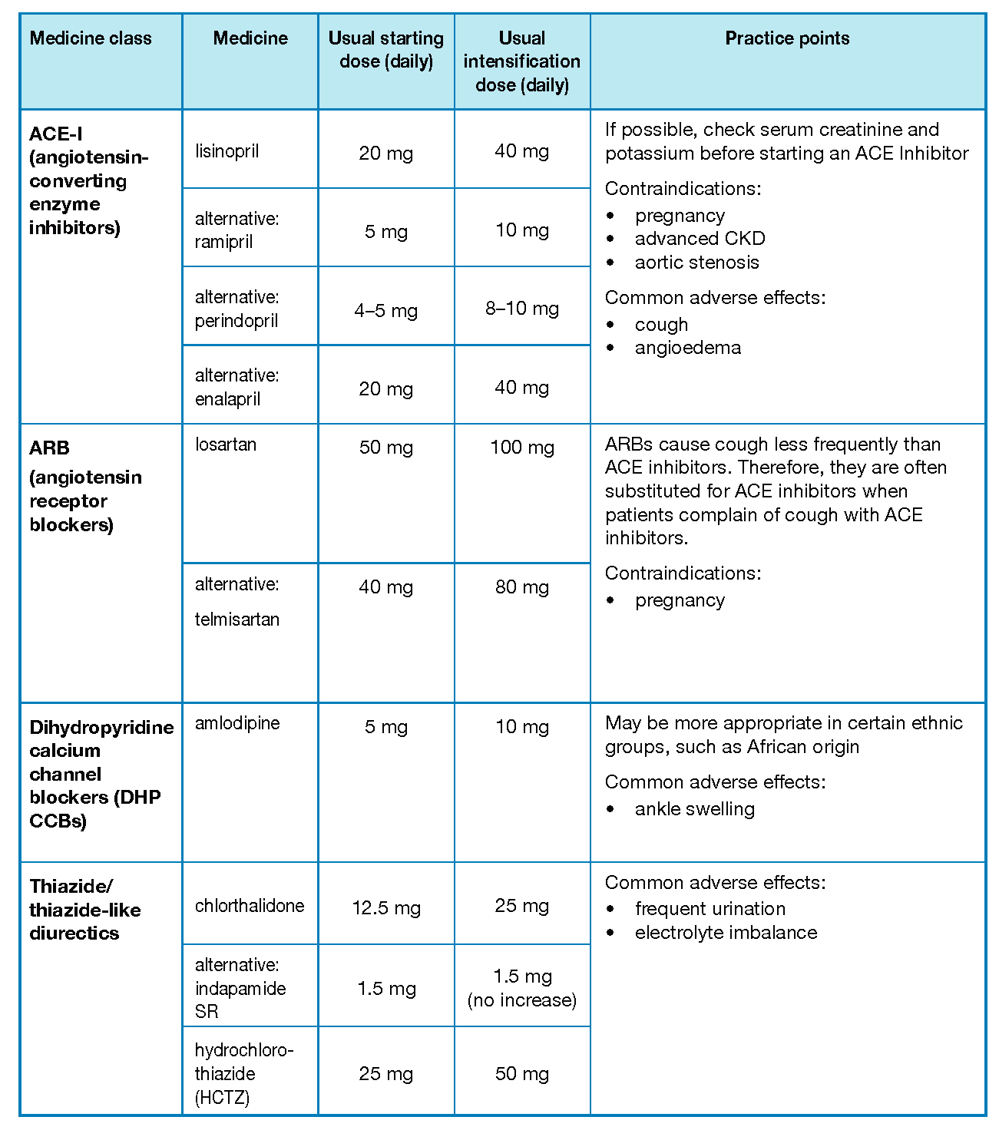
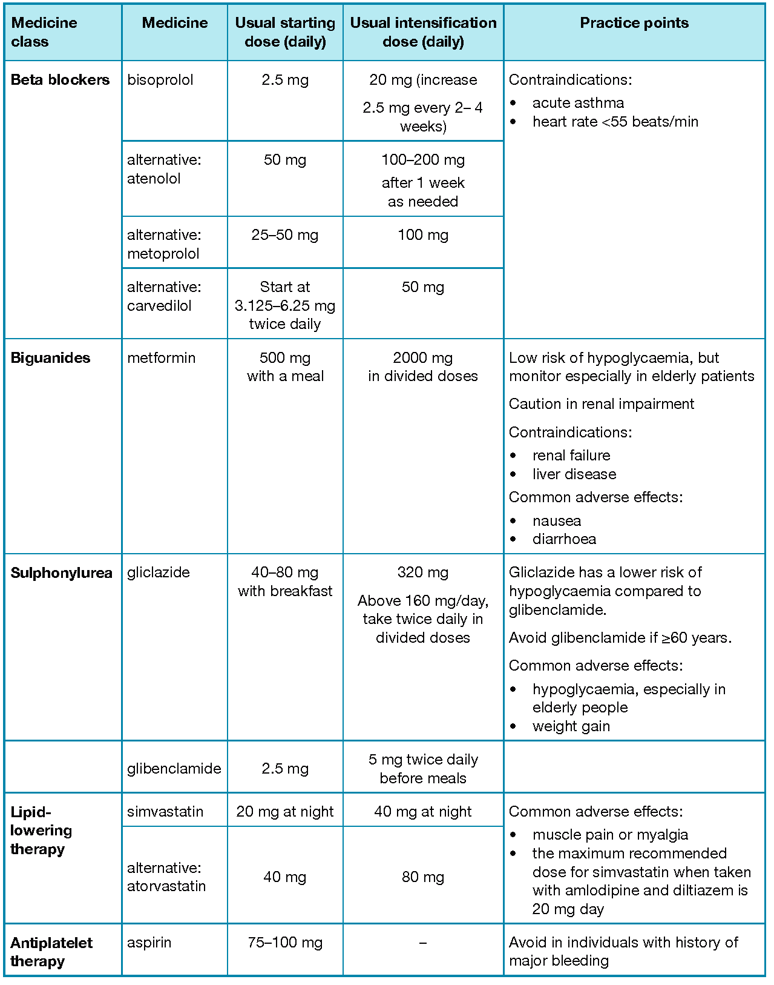
Ejemplos de Medicamentos Esenciales CV
Fondo Estratégico OPS
Notes:
Paquete técnico para el manejo de enfermedades cardiovasculares en atención primaria de salud

Slide 44
PREPARACIÓN PARA LA IMPLEMENTACIÓN
Constitución de grupos gestores: Ministerio de Salud y CSS
    Responsable por cada uno de los módulos de HEARTS
Análisis situacional – línea de base
Elaboración de plan de acción e implementación
Áreas de implementación: 6 (4 del Minsa y 3 de la CSS)
    4 Centros de Salud del Ministerio de Salud: Nuevo Chorrillo (Panamá Oeste), Torrijos Carter (San Miguelito), Alcalde Díaz (Panamá Norte) y Pacora (Panamá Este)
    3 ULAPS de la CSS de Panamá Este: Dr. Edilberto Culiolis (Las Cumbres), Máximo Herrera (Juan Díaz), y Prof. Carlos Velarde (San Cristóbal).
Institución académica: Universidad de Panamá
Lanzamiento y Taller para la conceptualización, contextualización y unificación para la implementación
Adecuación de Protocolos-Algoritmos y de materiales técnicos
Garantía de medicamentos, insumos y tecnología
Entrenamiento clínico y operativo
Notes:
especialista, en función de sus competencias,
Los módulos de HEARTS seran traducidos al español para el segundo semester del 2018

Slide 45
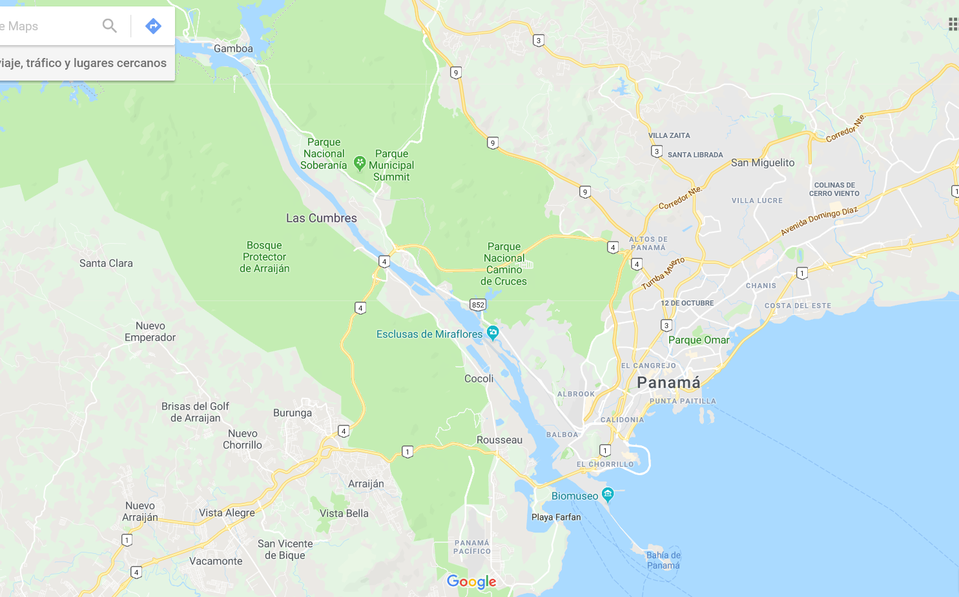
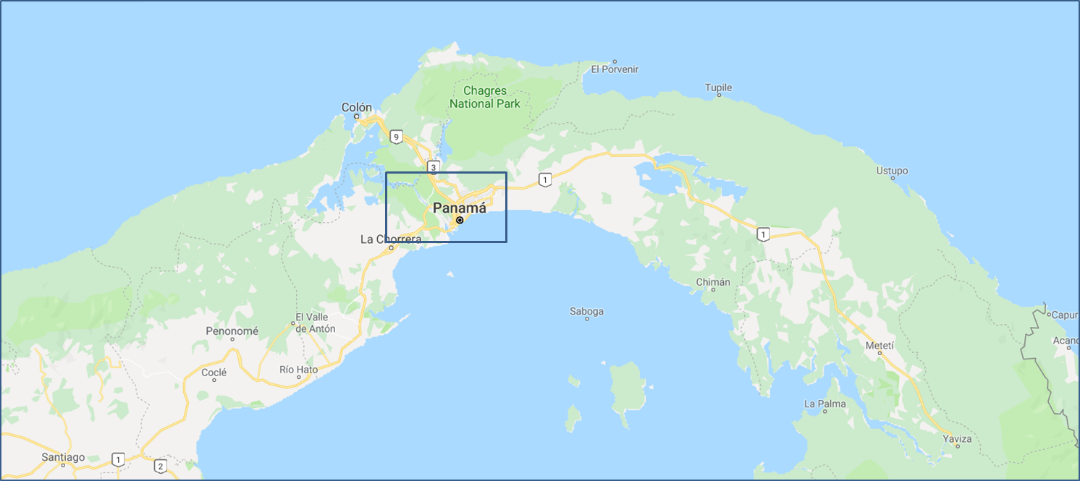




Áreas geográficas de implementación de HEARTS
Alcalde Díaz
Edilberto Culiolis
Torrijos-Carter
Pacora
Máximo Herrera
Carlos Velarde
Nuevo Chorrillo
Notes:
Paquete técnico para el manejo de enfermedades cardiovasculares en atención primaria de salud

Slide 46
PREPARACIÓN PARA LA IMPLEMENTACIÓN
Los integrantes de grupos gestores, tanto nacional como locales, se familiarizaran con los documentos metodológicos de HEARTS disponibles en la página web de la OMS bajo el siguiente enlace:
http://www.who.int/cardiovascular_diseases/hearts/en/
El entrenamiento clínico de los que participaran de la implementación a nivel de los servicios de salud se hace con los cursos sobre
  Manejo de la hipertensión
  Prevención secundaria
Disponibles en el campus virtual de salud pública de la OPS:
https://mooc.campusvirtualsp.org/enrol/index.php?id=2
https://mooc.campusvirtualsp.org/enrol/index.php?id=35
Notes:
Visitas de campo para evaluar en el terreno los progresos y los desafios en la implementación de la iniciativa (Diciembre 10-14)

Slide 47
ACTORES CLAVES DEL MINSA PARA EL DESARROLLO DE LA INICIATIVA HEARTS
Papel de la Academia:
Investigación
Adecuación de Protocolos y materiales
Incorporación de la Iniciativa HEARTS en la enseñanza
Escenarios de práctica docente
Monitoreo
Evaluación
Publicación de Resultados
Notes:
Paquete técnico para el manejo de enfermedades cardiovasculares en atención primaria de salud

Slide 48
ACTORES CLAVES DEL MINSA PARA EL DESARROLLO DE LA INICIATIVA HEARTS
Notes:
Paquete técnico para el manejo de enfermedades cardiovasculares en atención primaria de salud

Slide 49
ACTORES CLAVES DE LA CSS PARA EL DESARROLLO DE LA INICIATIVA HEARTS
Notes:
Paquete técnico para el manejo de enfermedades cardiovasculares en atención primaria de salud

Slide 50
EQUIPOS CONDUCTORES DE LA INICIATIVA HEARTS
Notes:
Paquete técnico para el manejo de enfermedades cardiovasculares en atención primaria de salud

Slide 51






GRACIAS
NCD Alliance
http://www.who.int/cardiovascular_diseases/hearts/en/

Slide 52





Jorge E. Victoria R.
+507.202.7800
+507.6898.6930
victoriaj@paho.org
Jorge Victoria
Jorge E. Victoria R.
Ciudad de Panamá
www.paho.org/pan

